Slide 1
SVILUPPO DELLE VERTEBRE E ANOMALIE

Slide 2
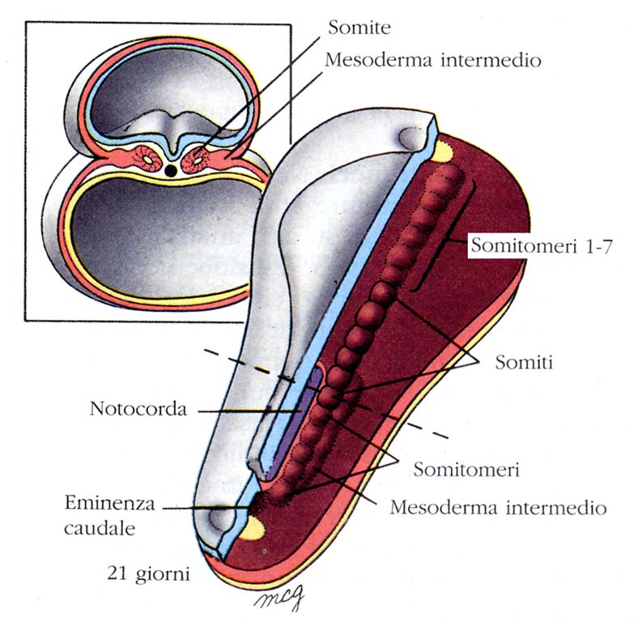
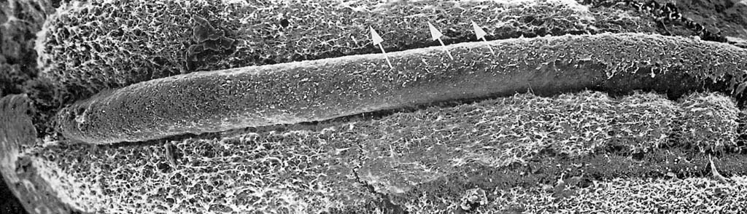
somiti
Mesoderma
parassiale:
alla
fine della 3°
settimana
2 cordoni
paralleli si
differenziano in
somitomeri(1-7) e
in masse cellulari
dette somiti

Slide 3
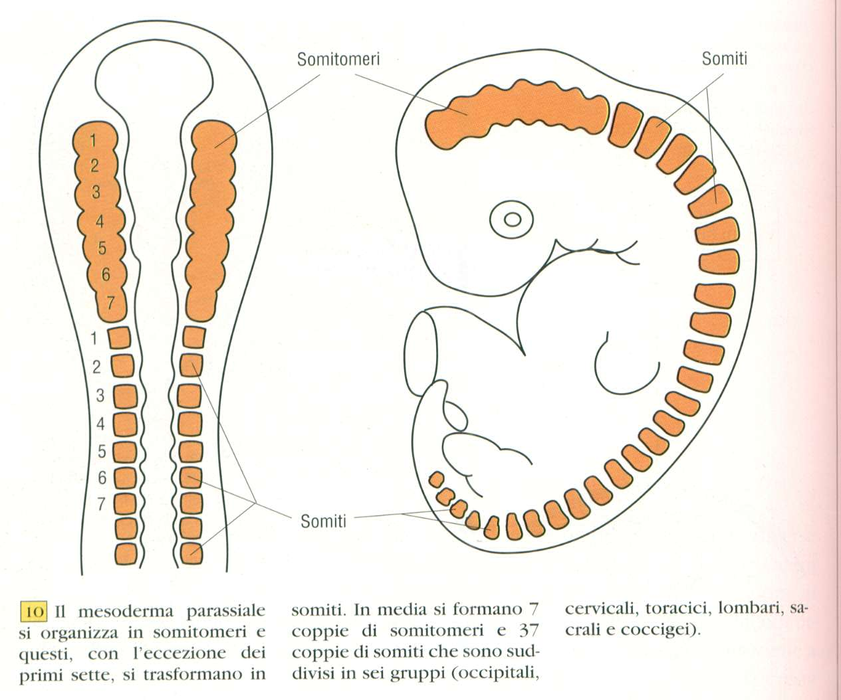
EVOLUZIONE MESODERMA PARASSIALE FORMAZIONE VERTEBRE : DAI SOMITI

Slide 4
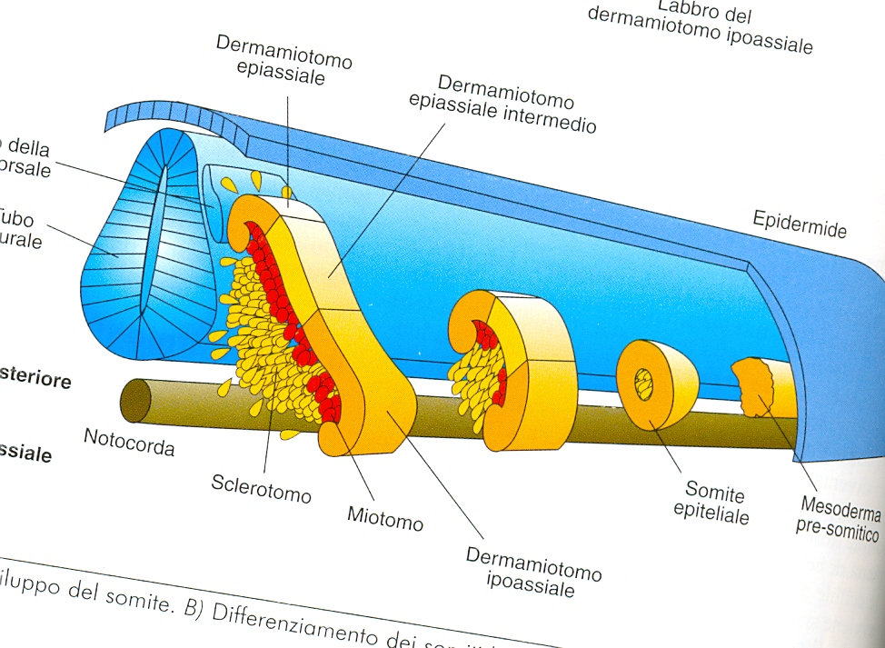

Slide 5
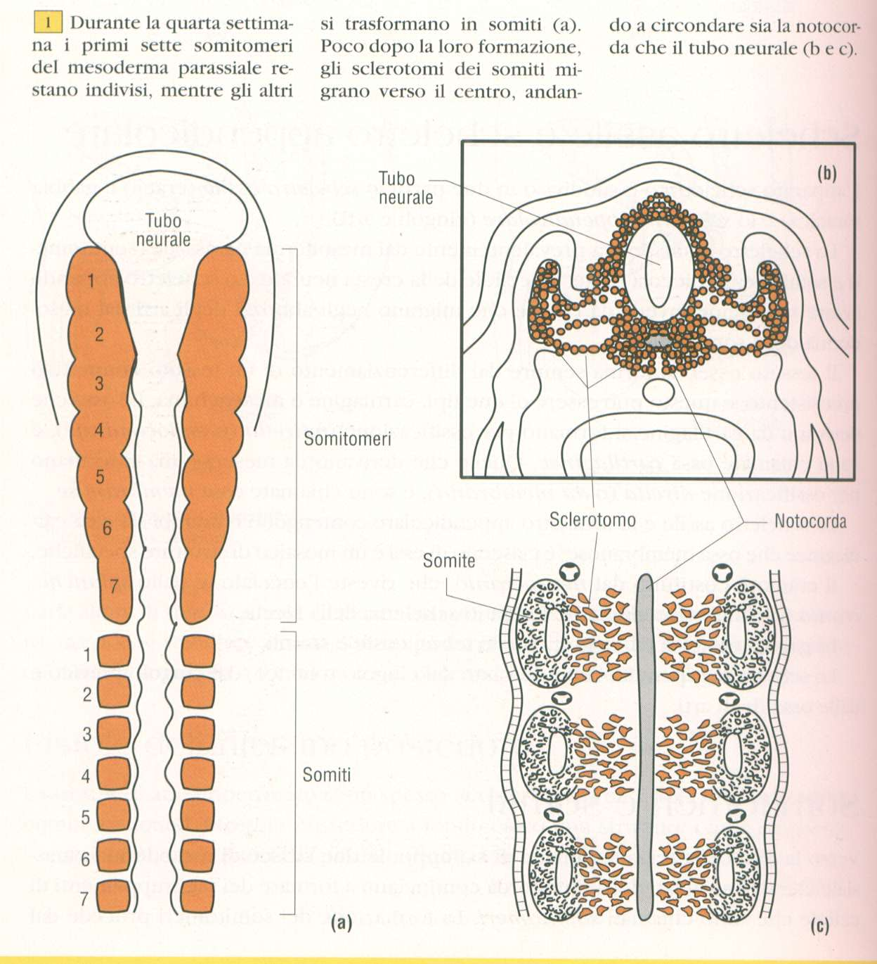
Sviluppo delle vertebre

Slide 6
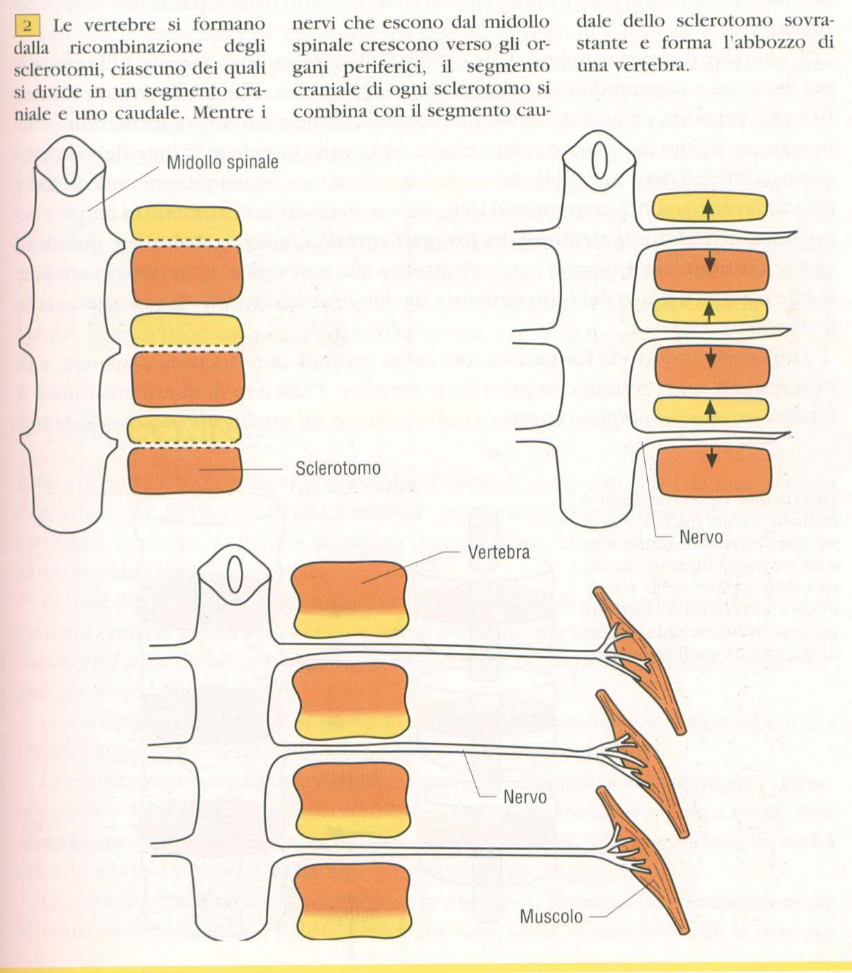
Il segmento
craniale di
ogni sclerotomo
si combina
con il segmento
caudale dello
sclerotomo
sovrastante

Slide 7
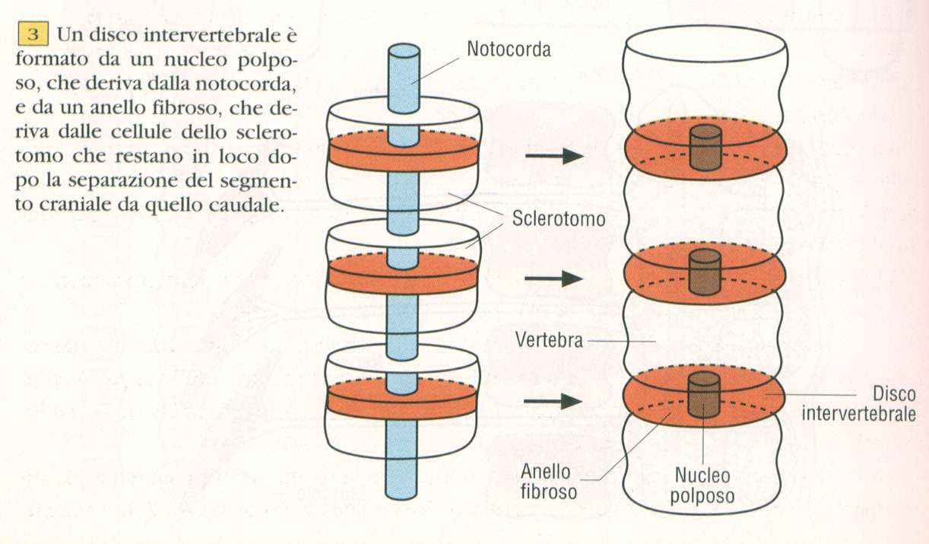
I tratti di corda degenerano
tranne che nei dischi intervertebrali per formare il nucleo polposo

Slide 8
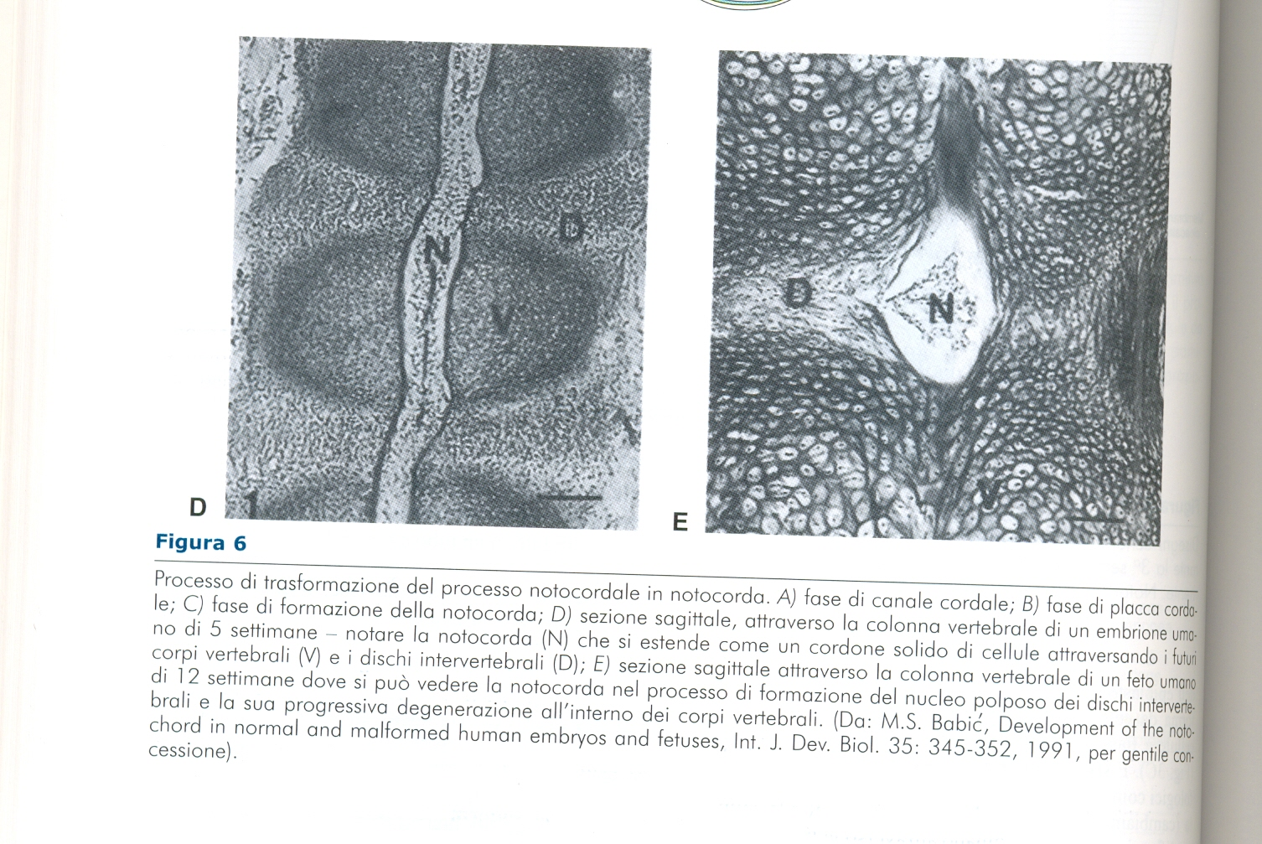
Nell’adulto
residui della notocorda nel nucleo polposo dei dischi intervertebrali
Se in altre zone rimangono residui di tessuto cordale possono formarsi tumori quali i cordomi alla base del cranio e nasofaringe o regione sacrale
Maligni, infiltrano le ossa ,difficili da asportare
Sopravvivenza massima 5 anni

Slide 9
Rottura del disco intervertebrale determina erniazione del nucleo polposo nel canale vertebrale (ernia del disco) con conseguente compressione dei nervi spinali

Slide 10
Il 95% degli individui: 7 cervicali, 12 toraciche ,5 lombari, 5 sacrali-
3%: 1 o 2 vertebre addizionali
2% :1 in meno
Una vertebra soprannumeraria può essere compensata da una assente in altro segmento
Anomalia congenita:Sindrome di Klippel–Feil (Brevicollis): collo corto,attaccatura bassa dei capelli e movimenti limitati del collo (numero corpi vertebre cervicali inferiori al normale. In alcuni casi mancata segmentazione mesoderma parassiale della regione cervicale. Piccoli forami intervertebrali con numero normale di radici di nervi cervicali)

Slide 11
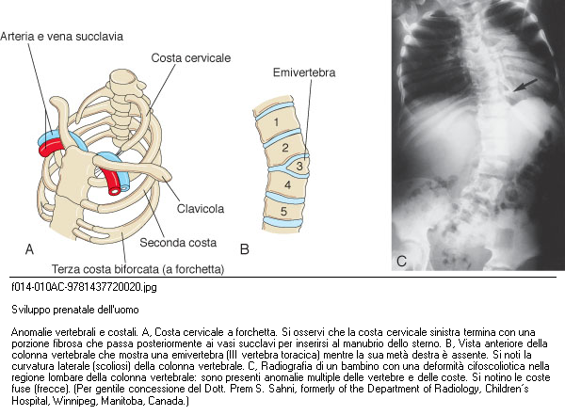

Slide 12
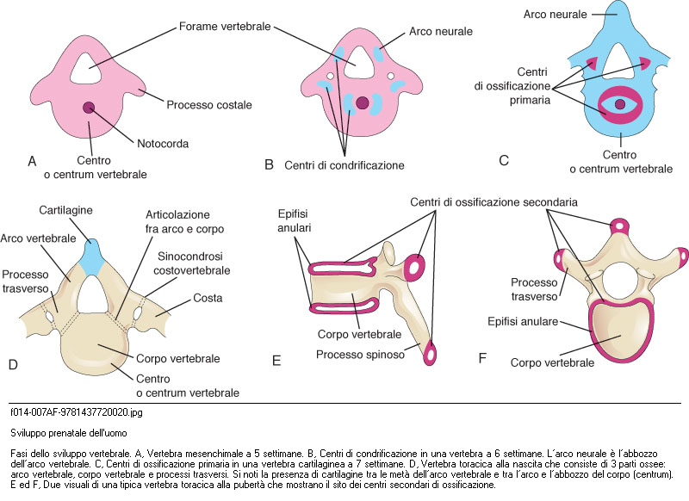
Sviluppo vertebrale (dal mesenchima alla cartilagine,all’osso )
Durante la sesta settimana centri di condrificazione in ciascuna vertebra mesenchimale. Colonna vertebrale cartilaginea
Stadio di ossificazione
Durante l’ottava settimana compaiono centri di ossificazione (termine ossificazione verso i 25 anni)
Alla nascita ogni vertebra è costituita da tre parti ossee connesse da cartilagine. Le articolazioni vertebrali permettono agli archi di ingrandirsi mentre il midollo spinale cresce. Le articolazioni vertebrali scompaiono tra i 3-6 anni _Fusione archi vertebrali prima nella regione lombare e poi cranialmente
Dopo la pubertà 5 centri di ossificazione secondari che confluiscono verso i 25 anni.

Slide 13
FORMAZIONE EMIVERTEBRA
I corpi vertebrali presentano durante lo sviluppo due centri di condrificazione che poi si uniscono . L’emivertebra si forma perché manca uno dei centri di condrificazione e quindi non si forma metà vertebra
. La emivertebra provoca scoliosi e curvatura laterale della colonna vertebrale
La scoliosi miopatica è invece dovuta a ipotrofia dei muscoli spinali

Slide 14
MECCANISMI MOLECOLARI
Segmentazione del mesoderma parassiale dipende dall’accensione/spegnimento di geni Notch e WNT .
Acido retinoico- RA (vit A) (espresso con gradiente cranio caudale ) stimola i geni della segmentazione
FGF8 (espresso con gradiente caudo craniale) deprime attività di RA e quindi segmentazione

Slide 15
DAI SOMITI AGLI SCLEROTOMI:MECCANISMI MOLECOLARI
La notocorda e parte ventrale del tubo neurale producono proteina di segnalazione SHH che stimola la porzione ventro mediale del somite a formare lo sclerotomo e a produrre PAX1 responsabile della condrogenesi ed osteogenesi delle vertebre

Slide 16
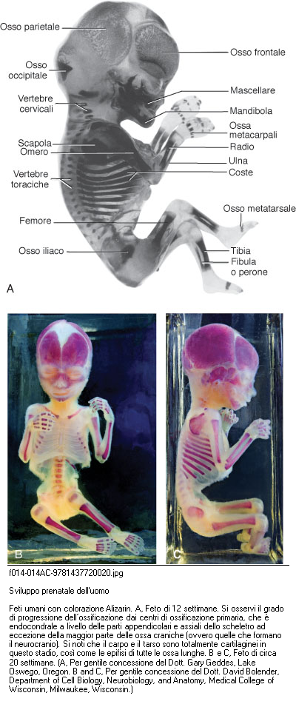
PROGRESSIONE OSSIFICAZIONE DURANTE IL PERIODO FETALE

Slide 17
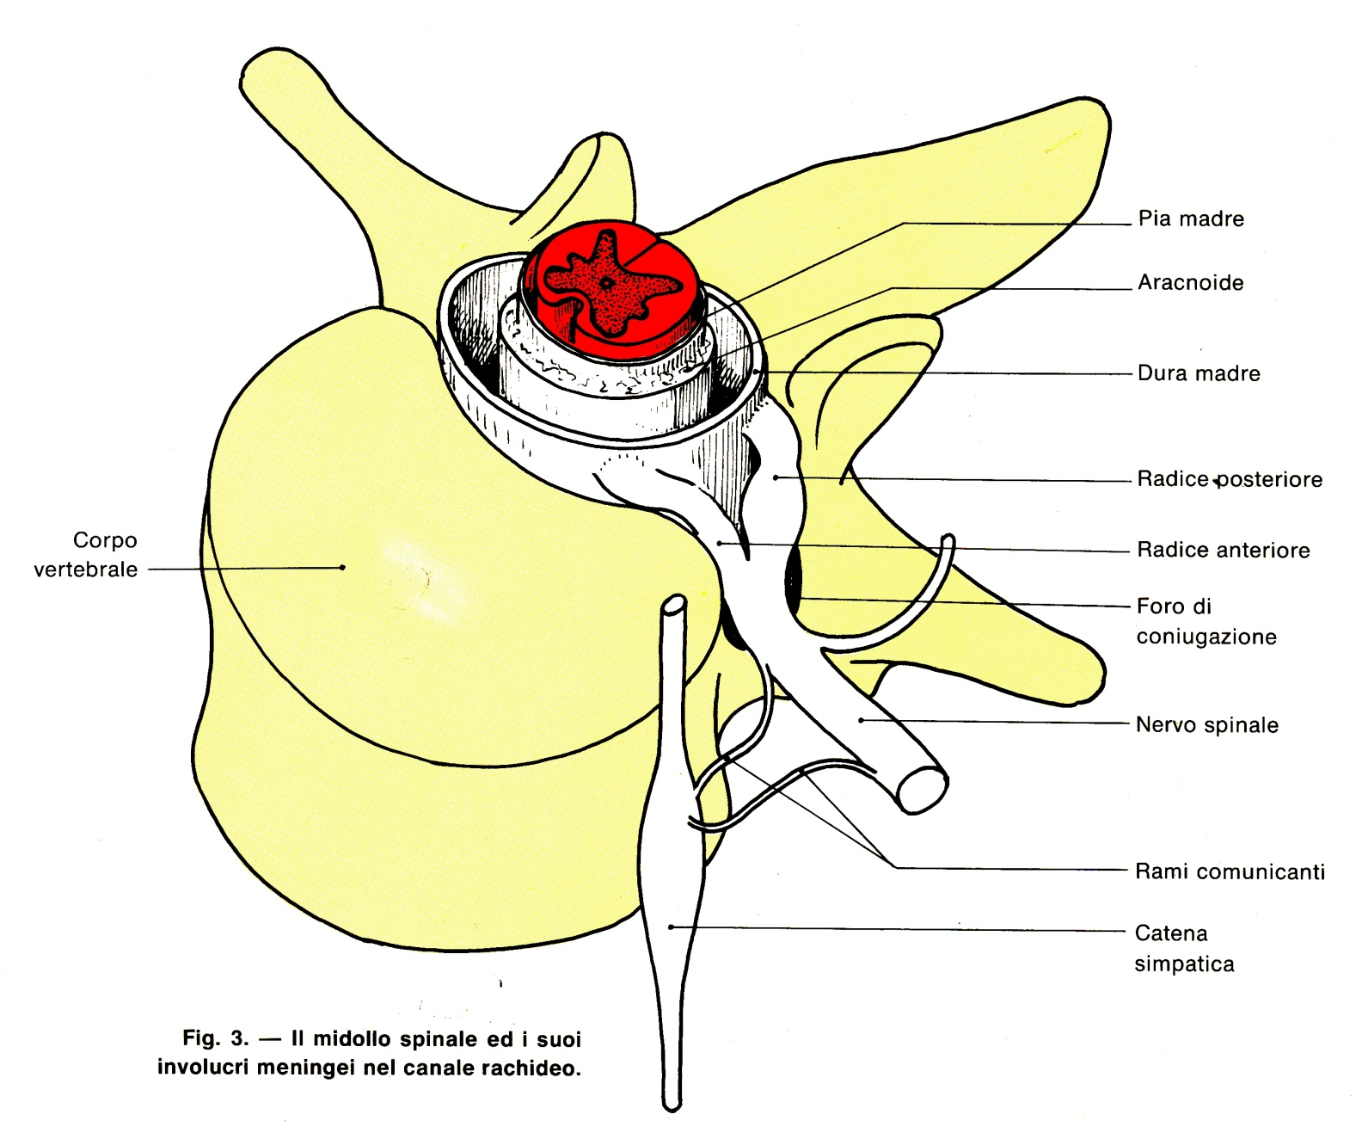

Slide 18
RACHISCHISI
Fessurazione della colonna vertebrale- disordini che interessano le strutture assiali. Anomalie neurali e/o vertebrali
le

Slide 19
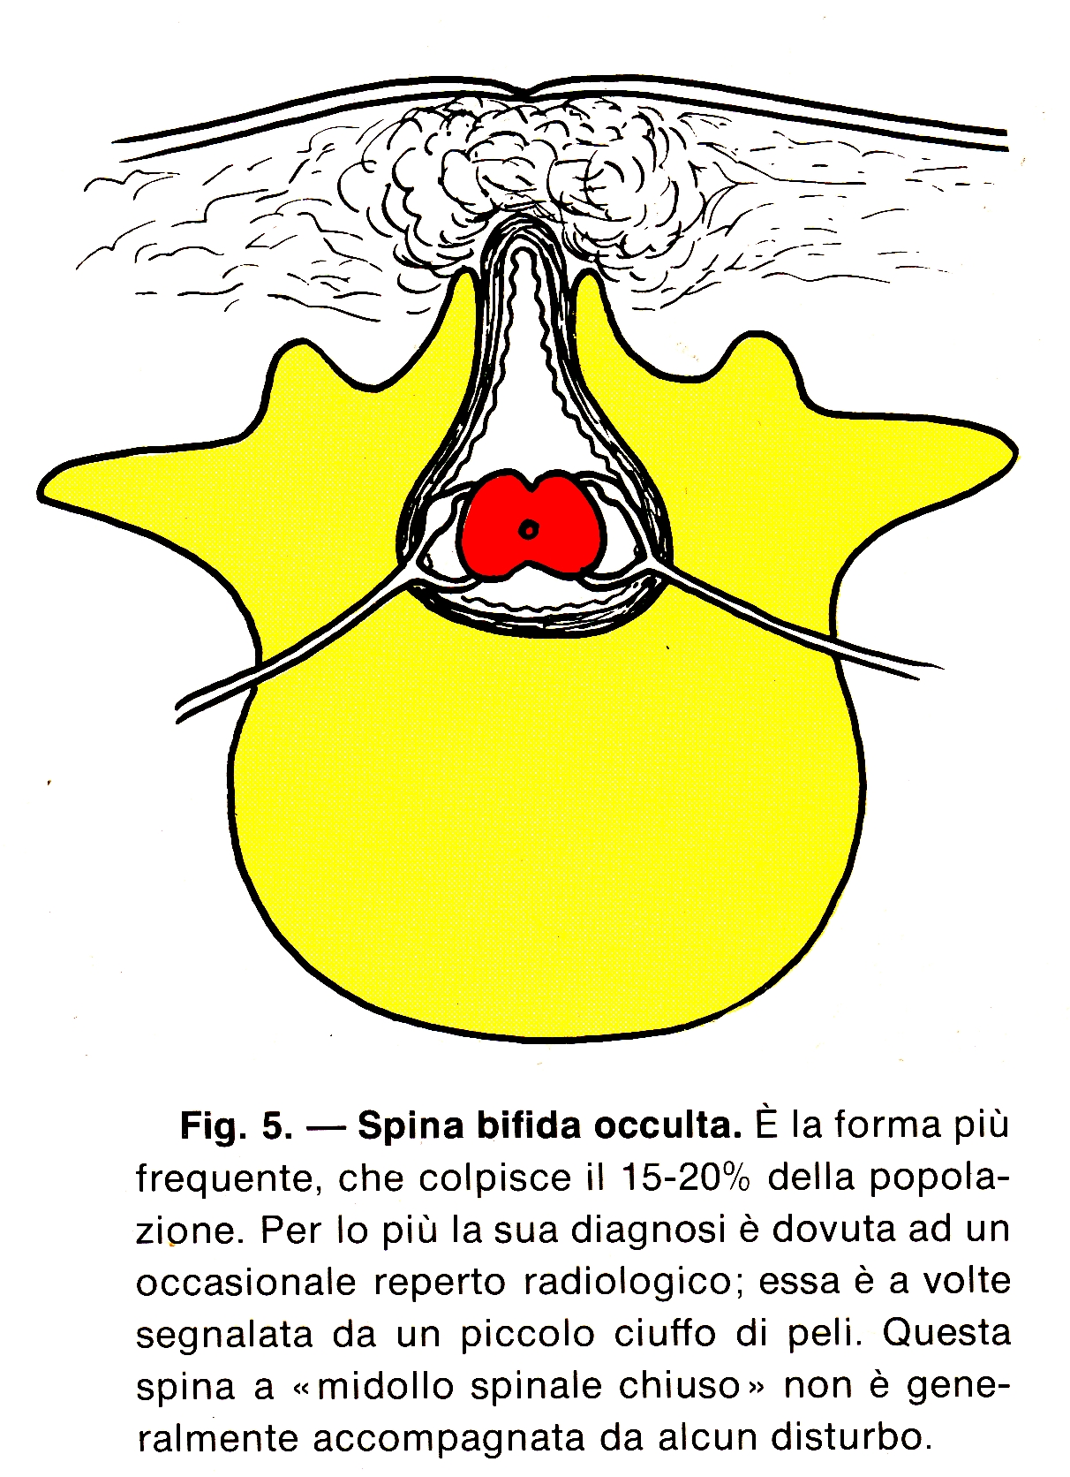
L5 o S1
Solo una piccola percentuale di bambini che ne sono affetti presentano anomalie funzionali del midollo spinale sottostante e delle radici dorsali

Slide 20
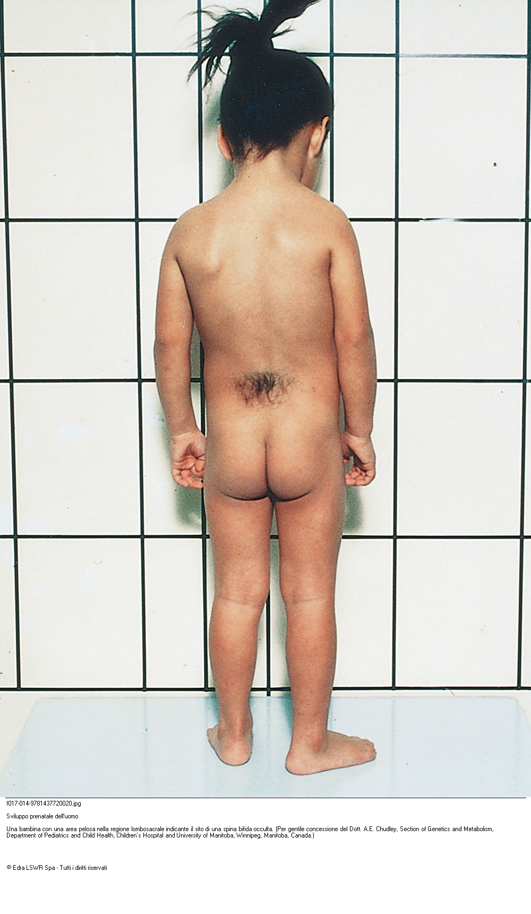
Spina bifida occulta

Slide 21
DISORDINI VERTEBRALI ASSOCIATI AD ANOMALIE NEURALI

Slide 22
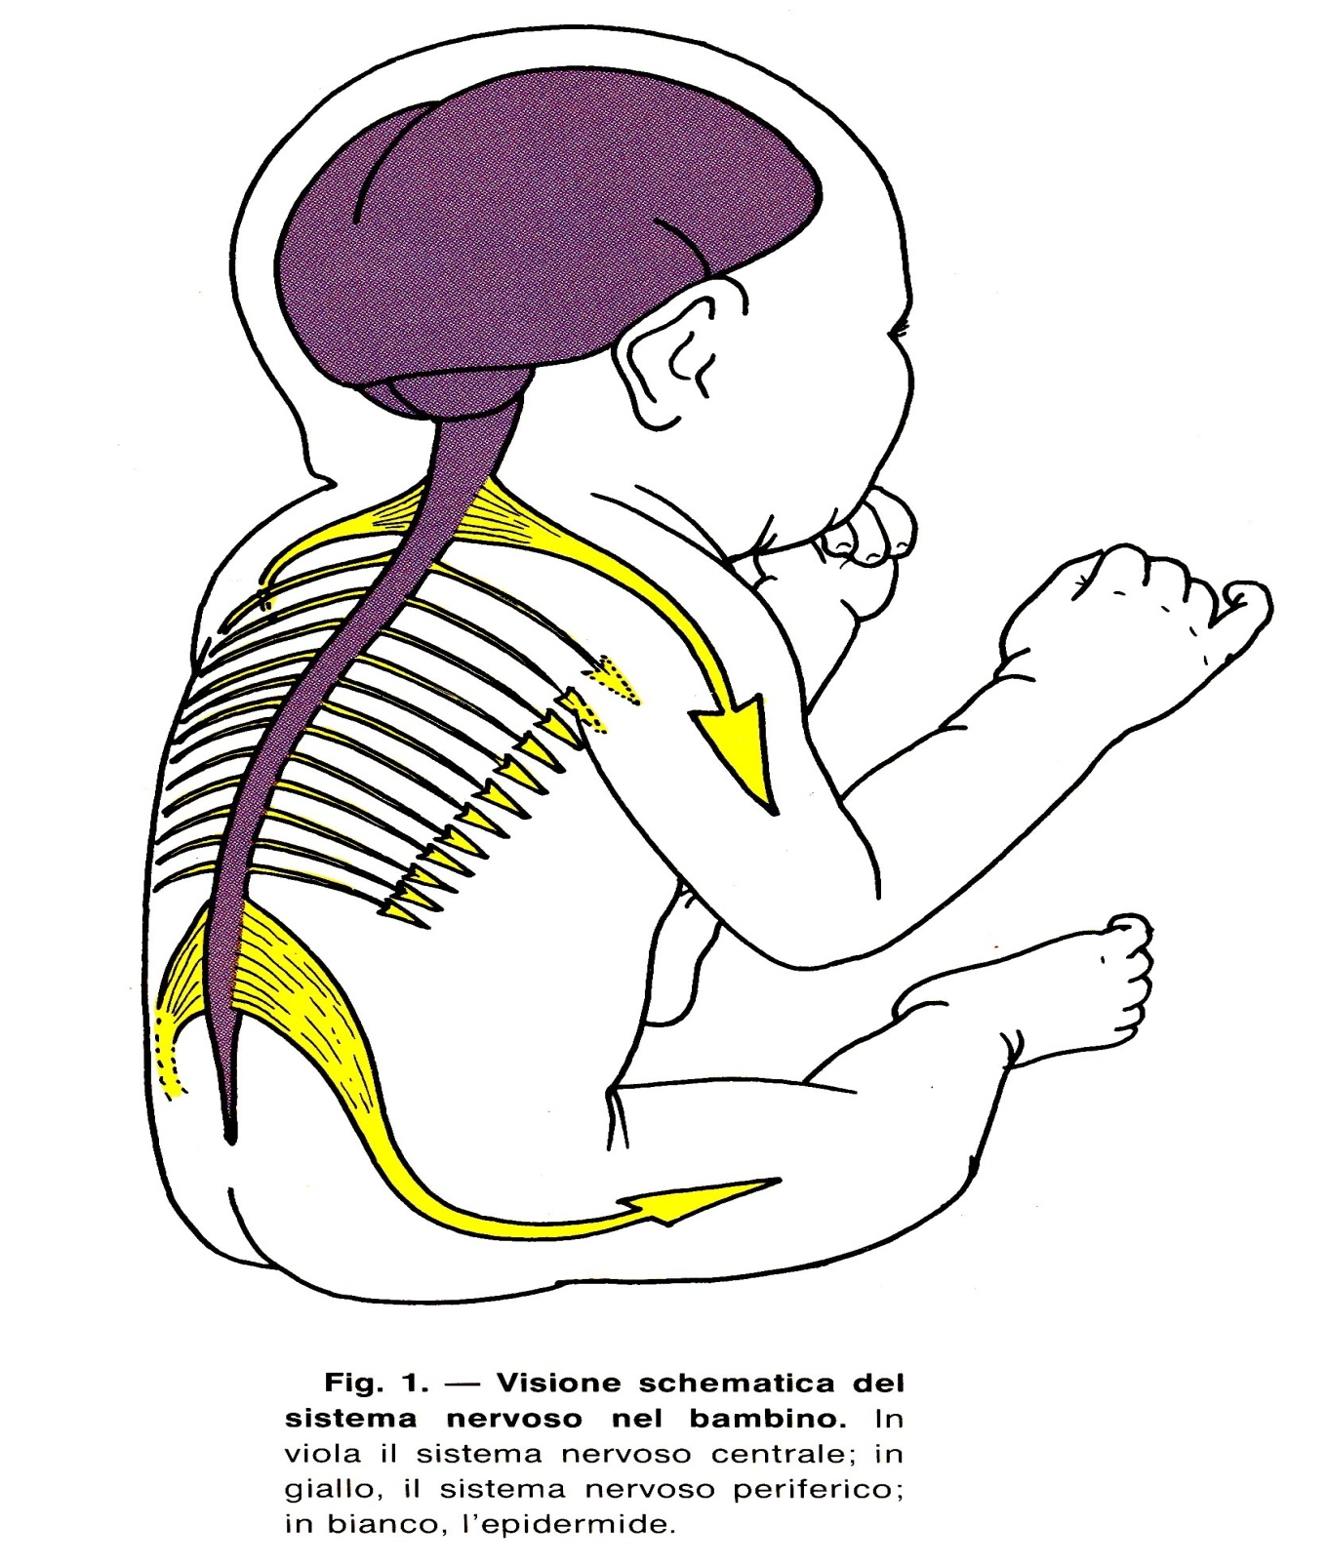
CENNI SULLO SVILUPPO DEL SN
Il SN deriva dall’ectoderma

Slide 23
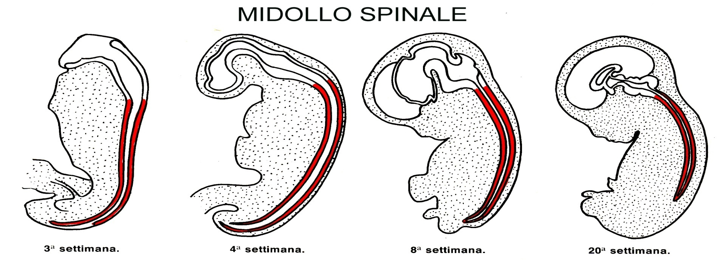
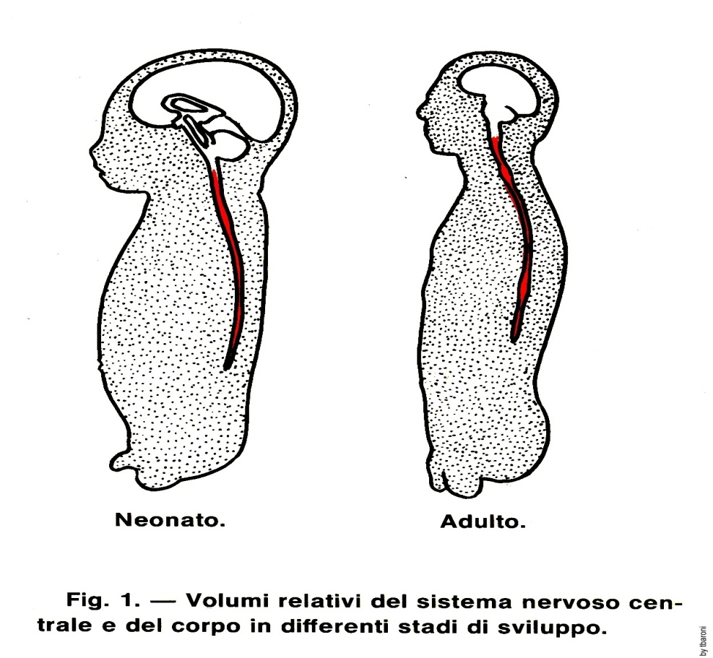
il midollo spinale occupa la parte dorsale e mediana dell’embrione e fa seguito al bulbo . E’ alloggiato nel canale vertebrale ed è circondato dalle meningi
Volume del midollo spinale varia in relazione all’età fetale: alto all’inizio ,poi minore per lo sviluppo dell’vescicole encefaliche

Slide 24
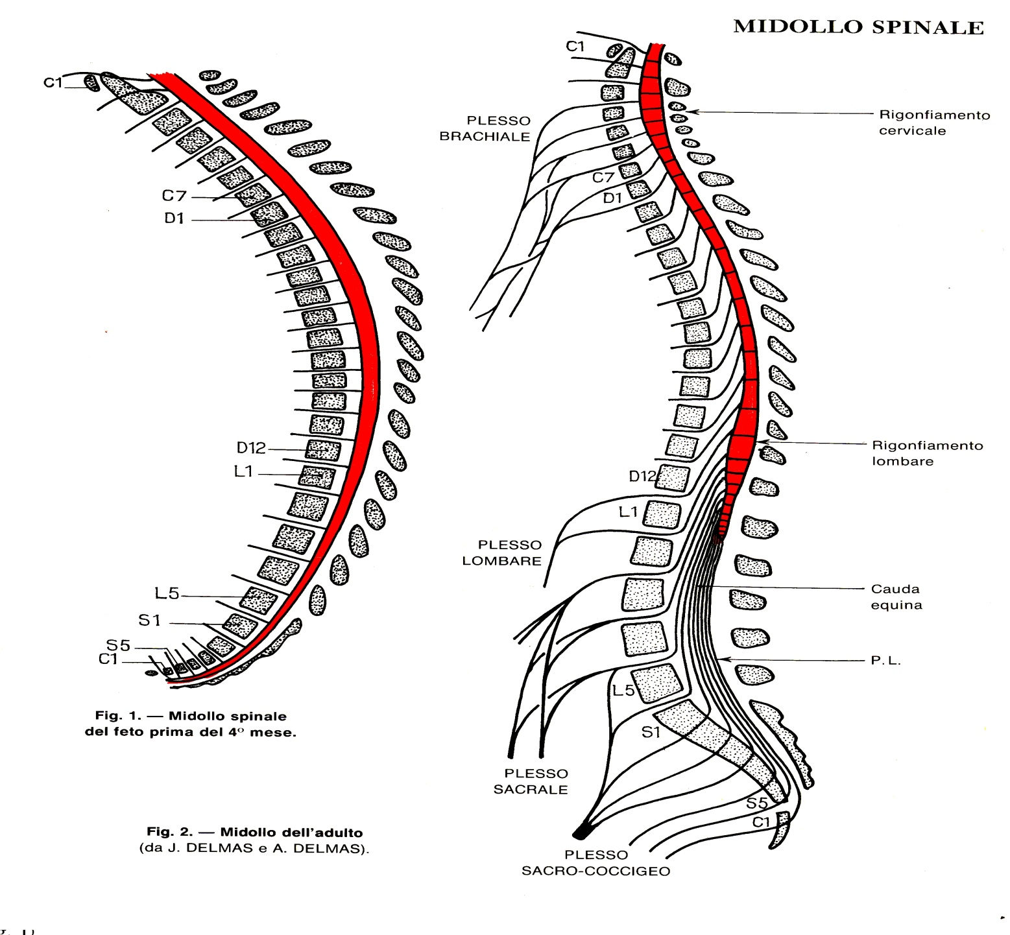
MIDOLLO SPINALE E CANALE RACHIDEO
All’inizio il tubo neurale ed il canale vertebrale si sviluppano parallelamente . Il midollo occupa tutta la lunghezza del canale ed i nervi spinali ne escono perpendicolarmente per emergere tra i corpi vertebrali
Dal 4° mese l’accrescimento del tubo neurale è rallentato ,mentre prosegue quello del canale vertebrale
Conseguenze:
il midollo spinale non occupa tutta la lunghezza del canale vertebrale
le radici dei nervi lombari e sacrali ,prima orizzontali ,sono trascinate verso il basso ,diventano lunghe ,verticali e formano la cauda equina al di sotto del punto di arresto del midollo (2° vertebre lombare )
Tra L4 e L5 si può praticare la puntura lombare . A questo livello si trovano solo meningi ,liquido cefalo rachidiano e i nervi mobili della cauda equina

Slide 25
Processi di mielinizzazione degli assoni
Nel SNC ad opera degli oligodendrociti
Nel SNP ad opera cellule di Schwann
Hanno inizio nel 4° mese di vita intrauterina e procedono lentamente in direzione craniocaudale.
(la mielinizzazione dei tratti cortico spinali –via piramidali- si completa solo dopo il raggiungimento del 2° anno di età,mentre quella delle aree associative del neopallio –neocortex- procede sino all’età dei 30 anni)

Slide 26
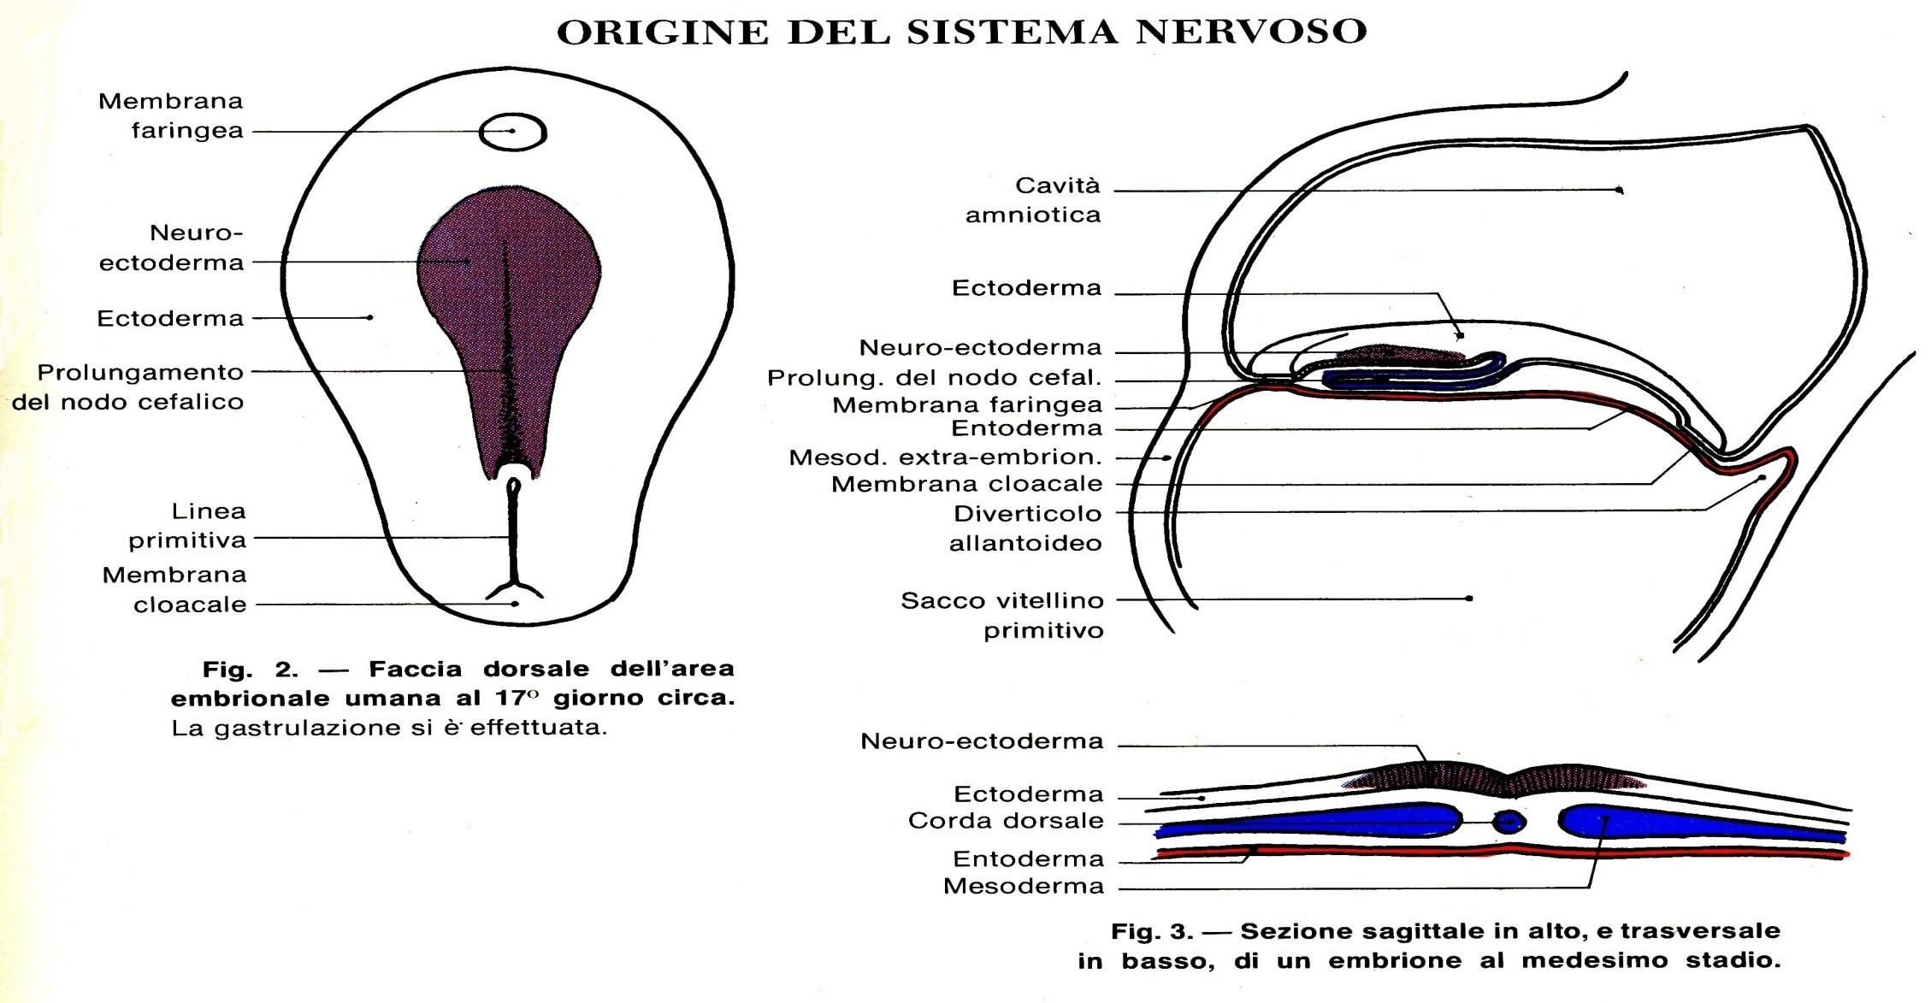
La placca neurale compare in 17 giornata e deriva dal’ispessimento dell’ectoderma sopracordale

Slide 27
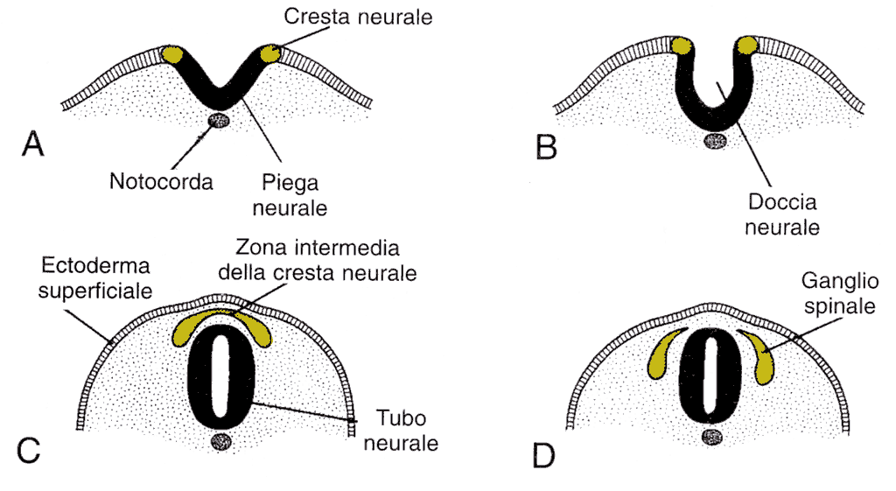
Fine3°-inizio 4°settimana:neurulazione (induzione da notocorda)

Slide 28
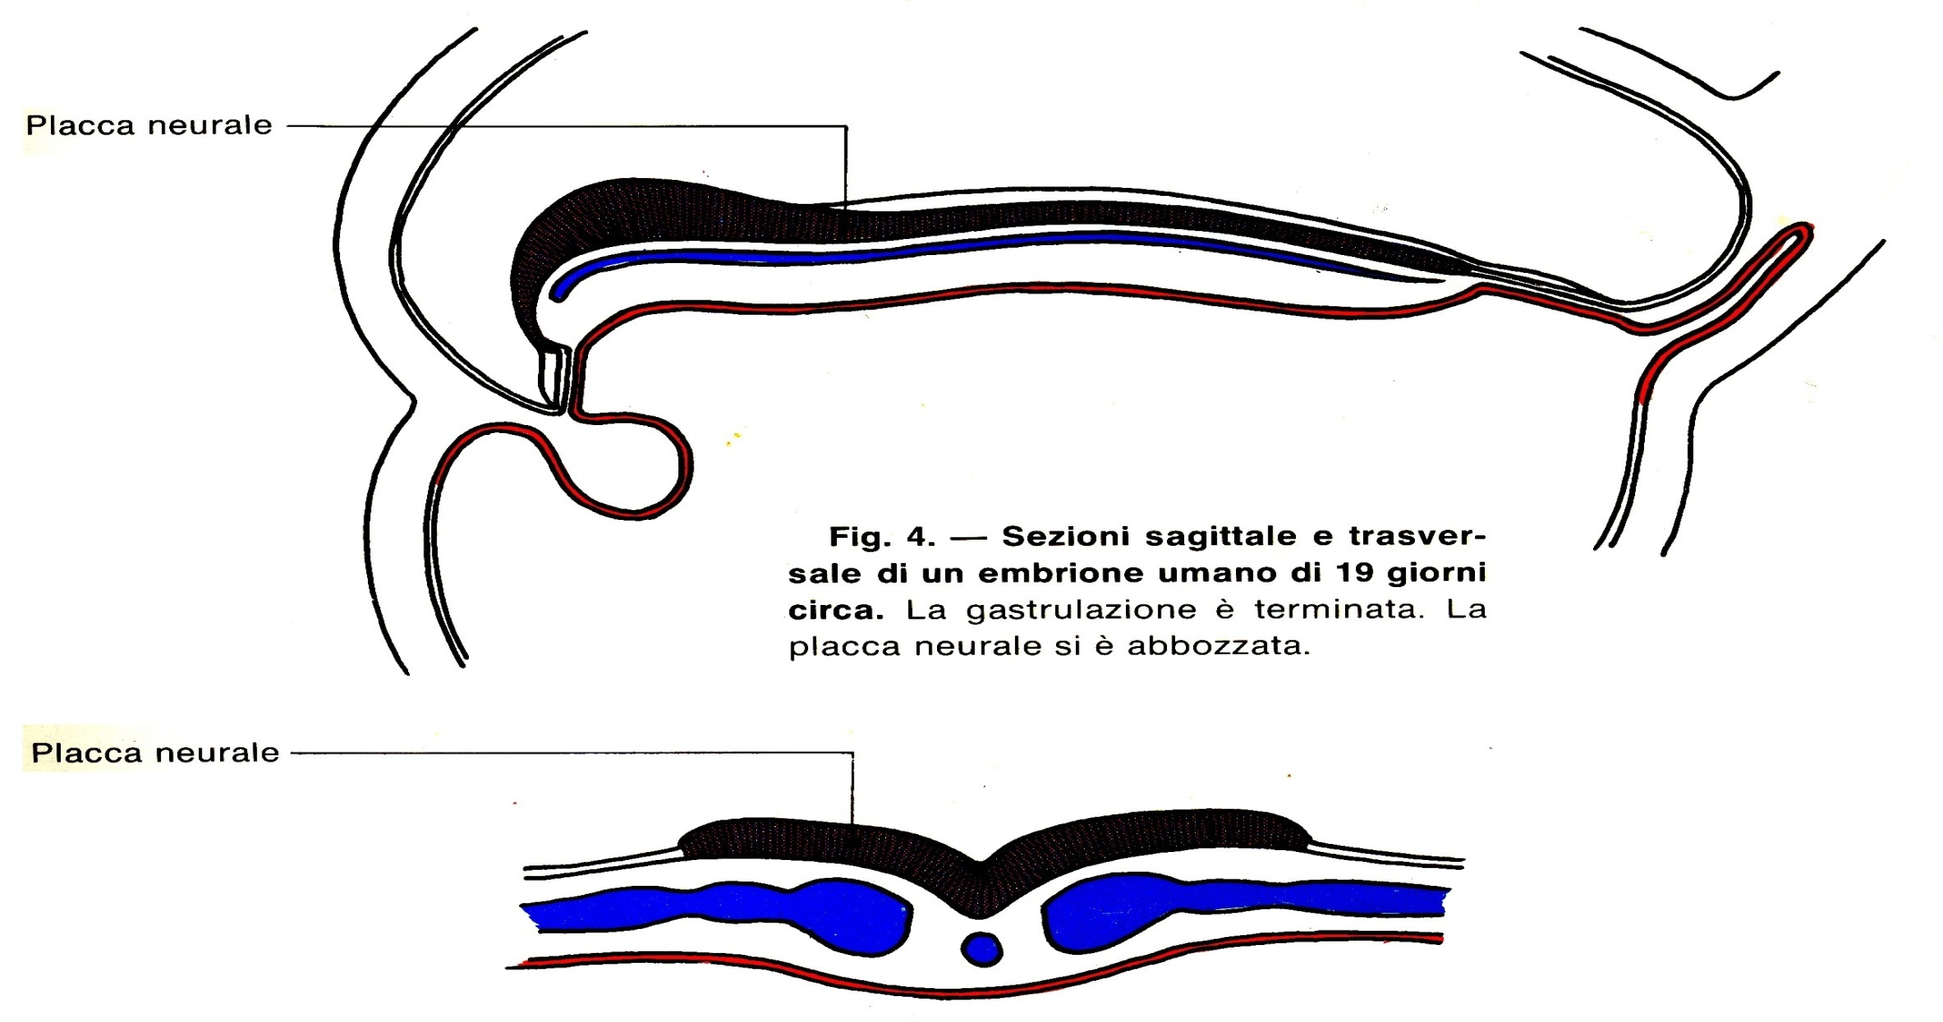

Slide 29
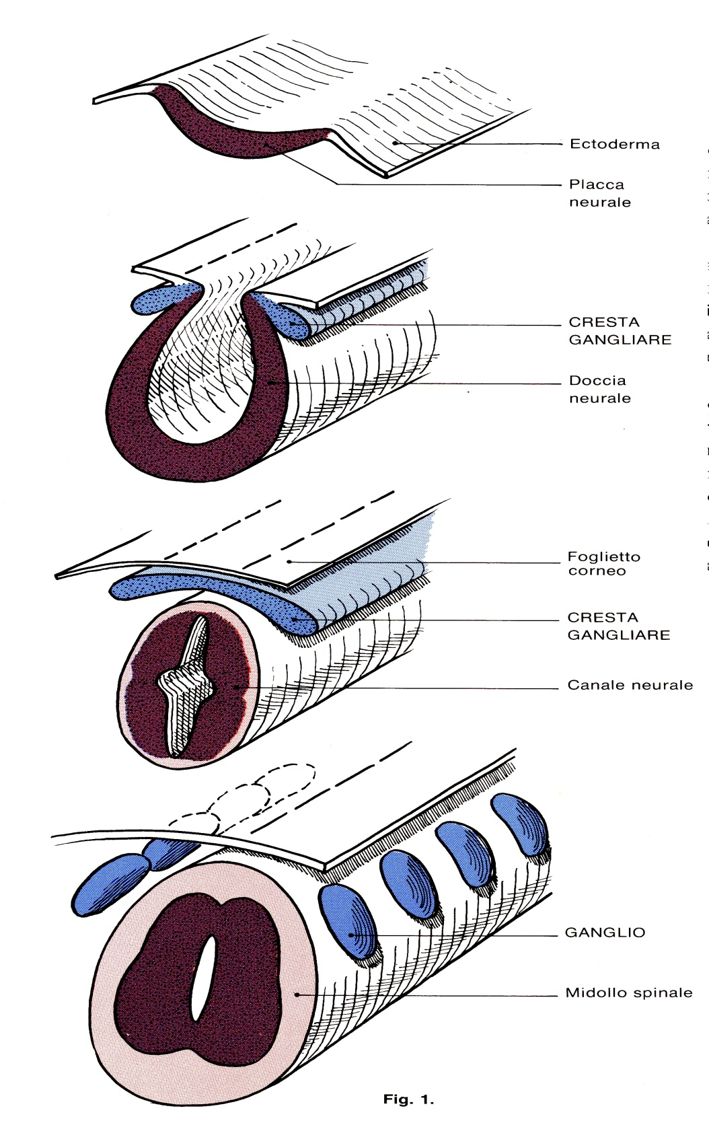
La chiusura della doccia neurale
Comincia al 21 giorno ,inzia nella parte centrale e progredisce verso le due estremità
LE CRESTE GANGLIARI
Prima che si completi la chiusura del tubo neurale (futuro midollo spinale), gruppi cellulari si distaccano ,formano delle lamine longitudinali che precocemente si frammentano in abbozzi gangliari e altre popolazioni cellulari

Slide 30
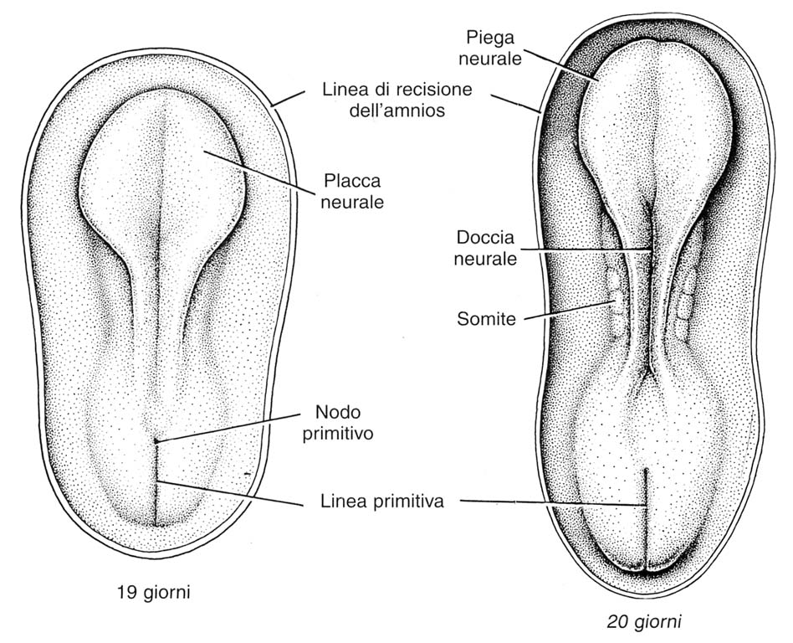
vista dorsale
MALFORMAZIONI MIDOLL0: Il rischio di ricorrenza calcolato in Italia è di 1 su 1000,
derivano da turbe della chiusura della doccia neurale alla 4° settimana di sviluppo

Slide 31
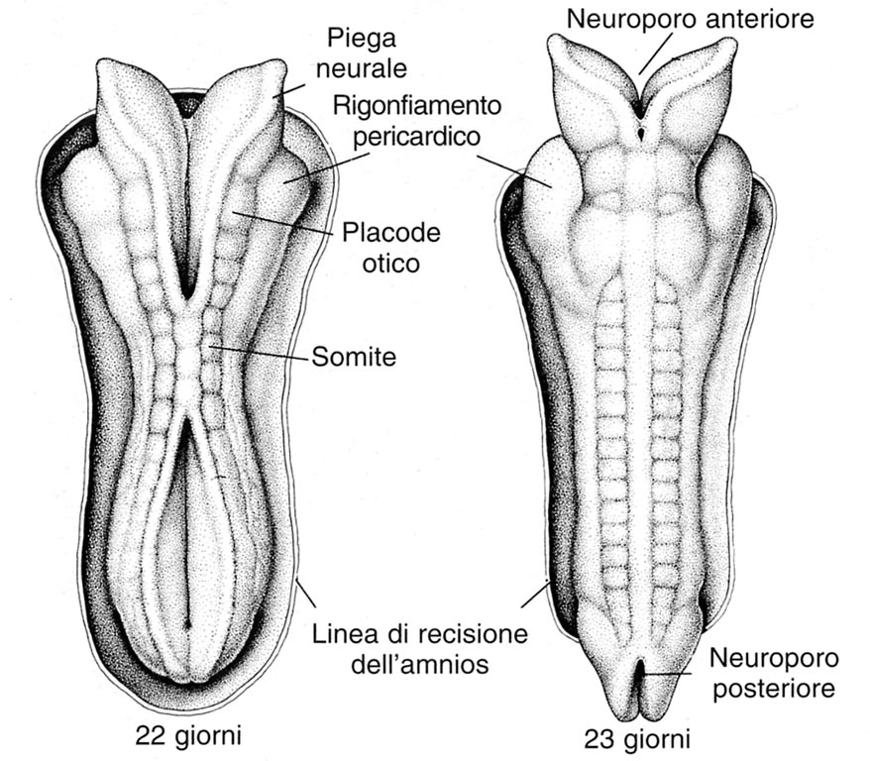
vista dorsale
Chiusura al 25°-28°giorno
Chiusura bidirezionale del tubo neurale
Chiusura al 27

Slide 32
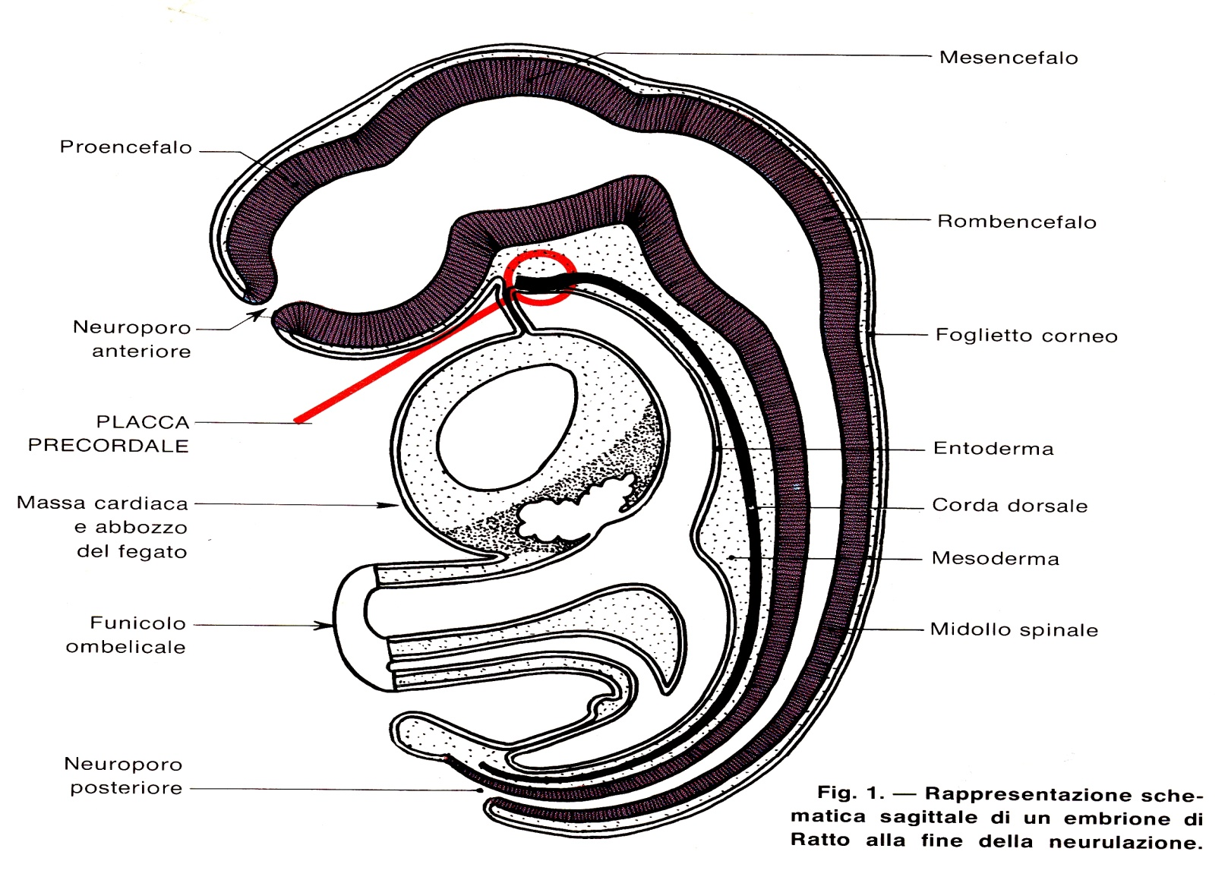
I
MECCANISMI MOLECOLARI
INDUZIONE DEL SISTEMA NERVOSO :le varie fasi della neurulazione sono indotte dalla corda dorsale (molecole segnale FGF E TGF BETA) il canale neurale a sua volta indurrà la formazione dell’arco posteriore delle vertebre (molecola SHH) meccanismo complesso che spiega le molteplici anomalie neuroporo anteriore si chiude a 26 giorni neuroporo posteriore a 28

Slide 33
Pliche neurali non fuse per mancata induzione della corda sottostante o per azione di agenti teratogeni sulle cellule neuroepiteliali provenienti dalle pliche neurali
La formazione del canale neurale influenza la formazione dell’arco posteriore delle vertebre
Anomalie neurali e vertebrali possono riguardare aree estese o circoscritte ad una piccola area.
SPINA BIFIDA

Slide 34
SPINA BIFIDA :mancata fusione delle due metà degli archi vertebrali .
Più frequente nelle femmine che nei maschi . La maggior parte si presenta aperta e ricoperta da sottile membrana.
Chiusa o occulta se coperta da spessa membrana o da pelle:
no sintomi clinici –
20% di colonne vertebrali esaminate radiograficamente presentano spina bifida occulta a livello della I° vertebra sacrale . Normale midollo spinale e nervi spinali .Sintomi neurologici assenti.
3% degli adulti spina bifida occulta dell’atlantide
Spina bifida cistica coinvolto il midollo spinale e le meningi ,quindi sintomi neurologici

Slide 35
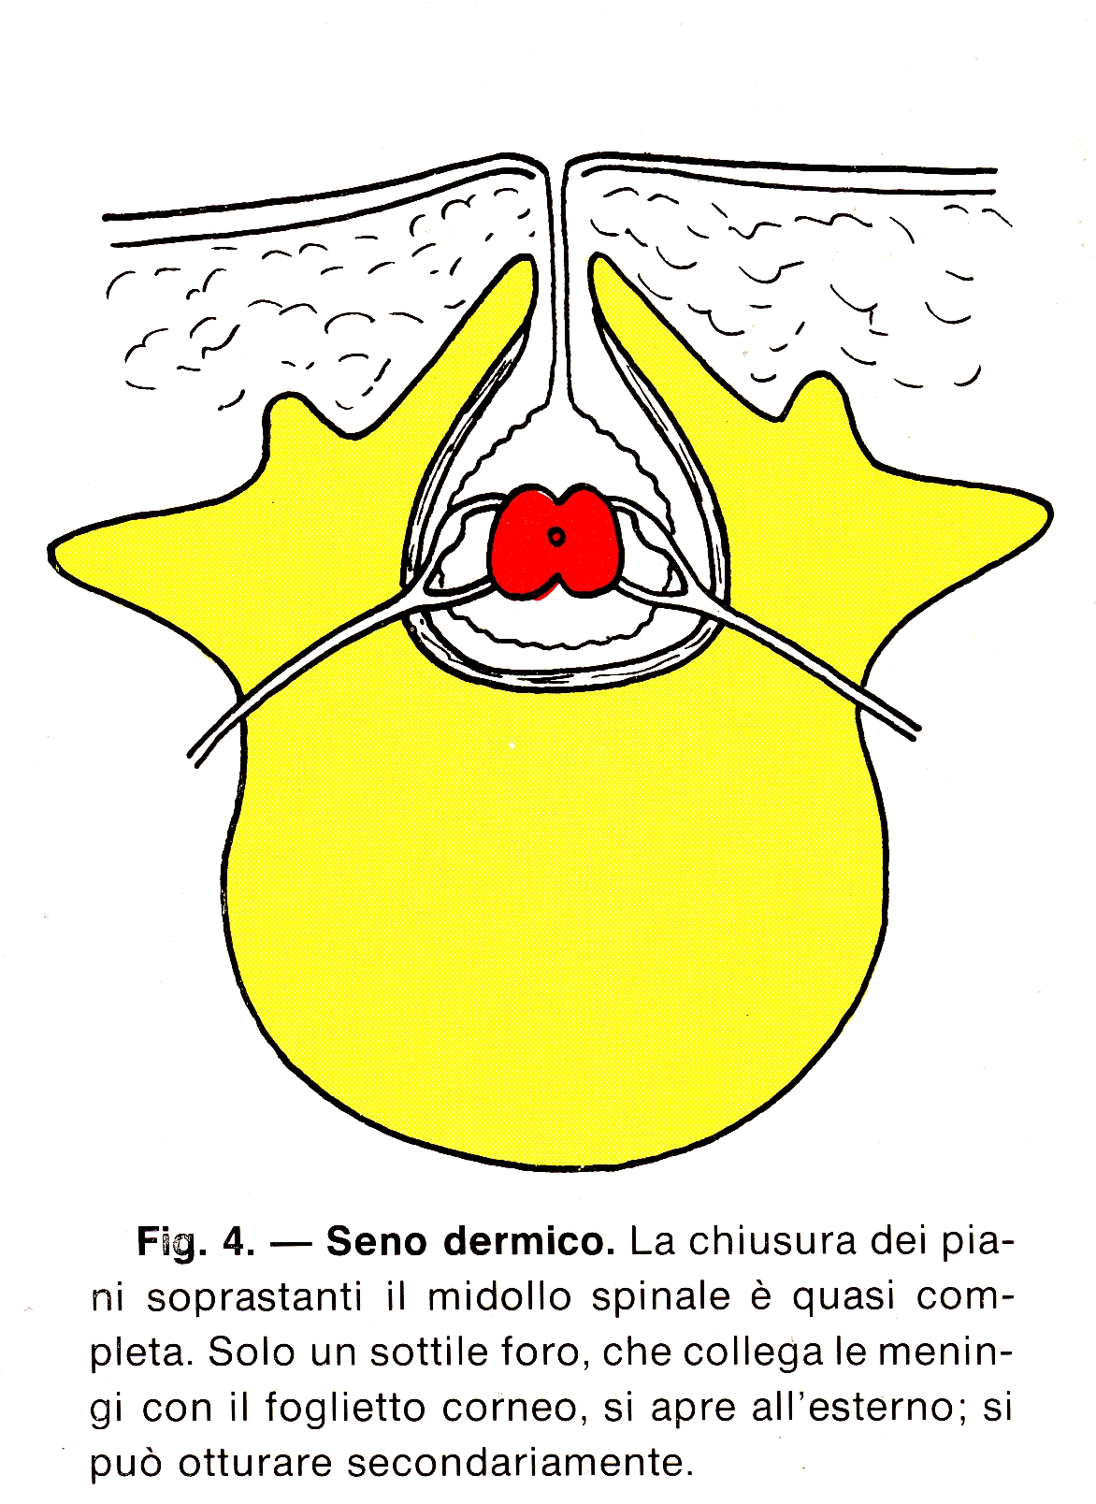

Slide 36
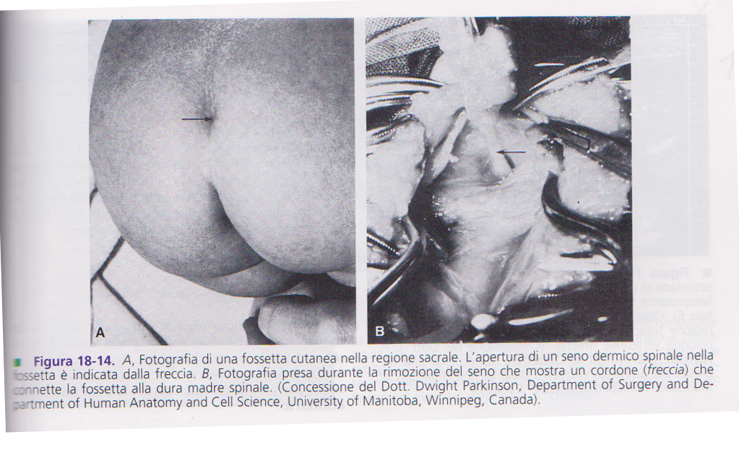
Seno dermico spinale che si apre in una fossetta cutanea
La fossetta cutanea è in questo
caso connessa con la dura madre tramite un cordone fibroso

Slide 37
La spina bifida detta cistica a causa del sacco associato (o ernia).
Se il sacco contiene meningi e liquido cerebrospinale si parla di spina bifida con meningocele . Midollo spinale e radici spinali mantengono la loro normale posizione ma vi possono essere malformazioni del midollo spinale
Se il sacco contiene anche il midollo e/o radici si ha la spina bifida con meningomielocele:

Slide 39
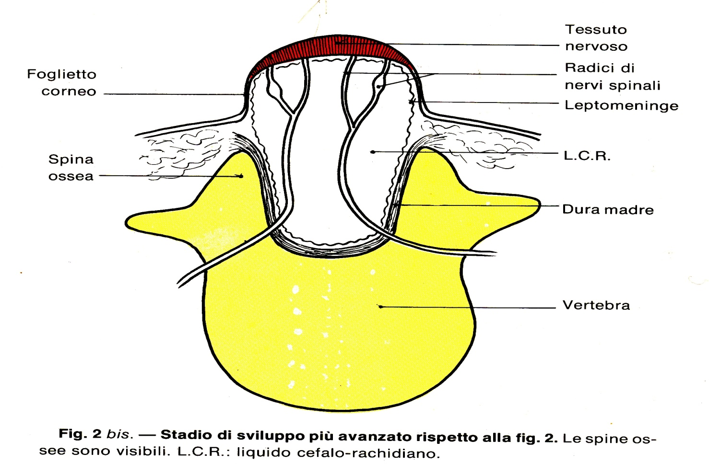
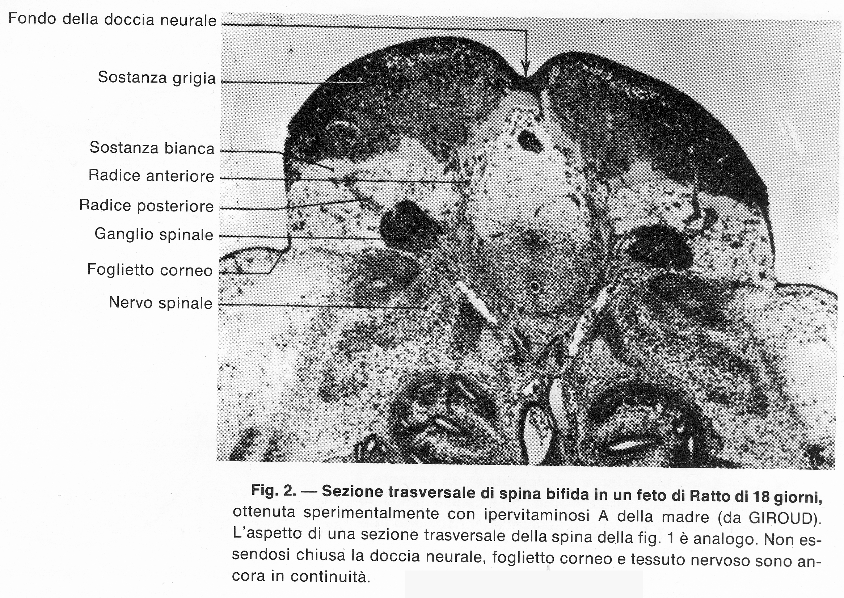
SPINA BIFIDA CISTICA
Nel ratto indotta sperimentalmente con ipervitaminosi A della madre
Midollo spinale aperto. Tessuto nervoso in continuità con la cute riproducendo la stadio di placca o doccia neurale . La doccia prolifera all’esterno e la cavità ependimale aperta lascia defluire il liquido cefalorachidiano. Sconvolta l’organizzazione della sostanza bianca ,grigia ,dei gangli spinali e delle radici spinali.

Slide 40
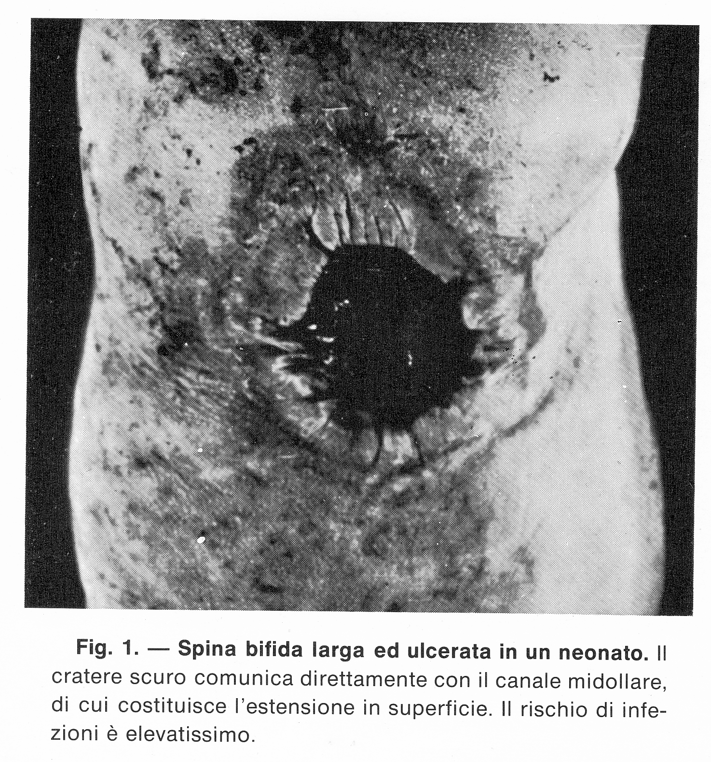
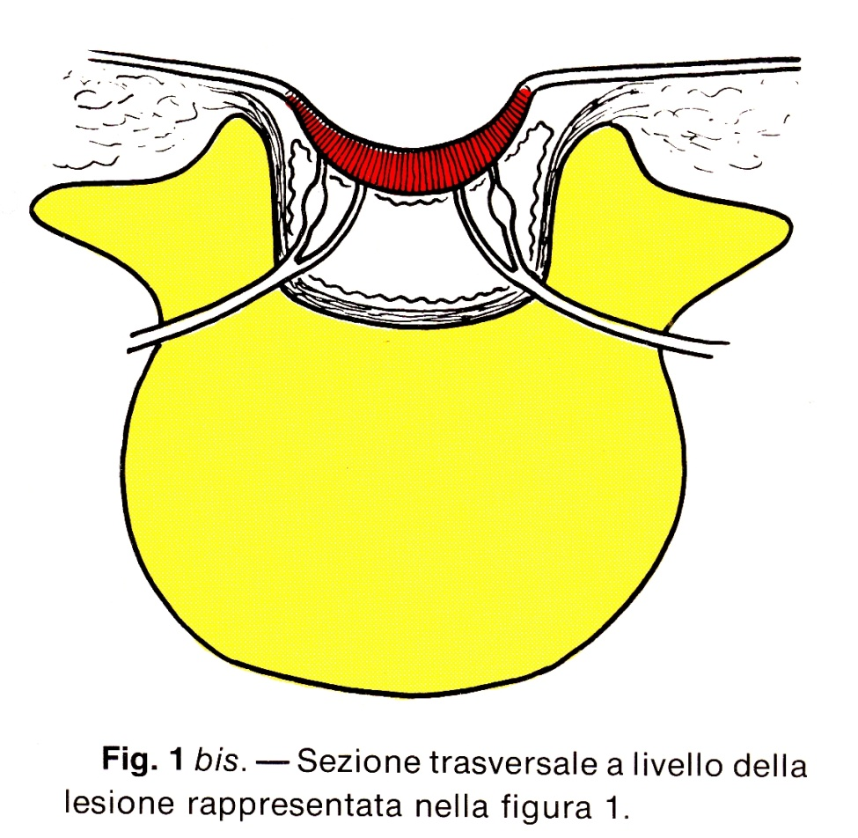
Spina bifida con mieloschisi :midollo spinale rimane aperto per mancata chiusura delle pliche
neurali
Massa piatta di tessuto nervoso dovuto ad uno sviluppo locale eccessivo della piastra neurale .
Ne consegue che il neuroporo caudale non si chiude alla fine della 4° settimana

Slide 41
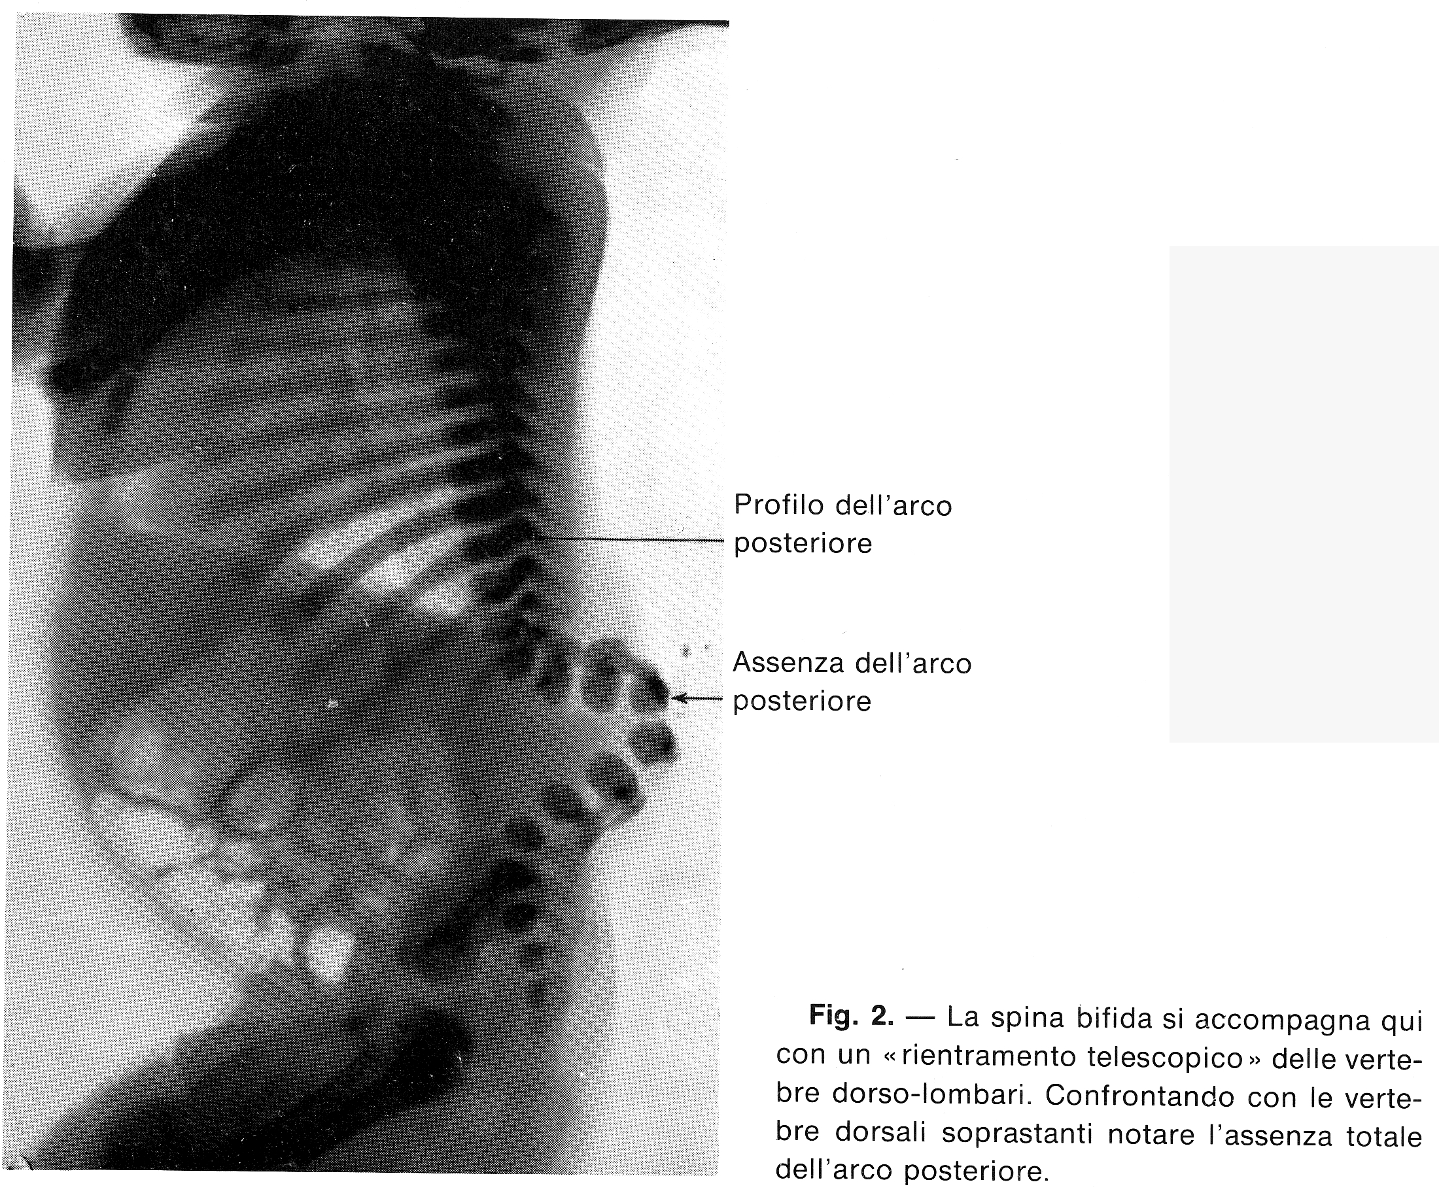

Slide 42
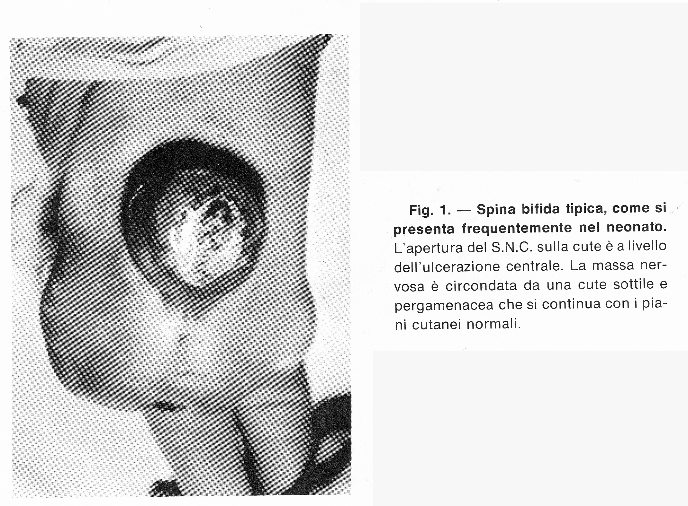
DIFETTO CHIUSURA TUBO NEURALE
1/1000
Mancata chiusura del neuroporo posteriore ,il midollo fuoriesce dalla colonna vertebrale con conseguenti lesioni neurologiche ,perdita funzionalità a carico degli arti inferiori ,incontinenza urinaria e fecale. Deficit acido folico in gravidanza

Slide 43
Studi su animali di laboratorio portano all’ipotesi che esistono 5 siti di chiusura coinvolti nella formazione del tubo neurale
Mancata chiusura sito 1 spina bifida cistica
Sito 2 meroencefalia o anencefalia
sito 2,4,1 cranioschisi
non chiusura del sito 3 rara

Slide 44
COMUNI TERATOGENI
Etanolo (sindrome feto alcolica :anomalie migrazione dei neuroni e delle cellule della cresta neurale ,ridotto sviluppo cervello ,deficit cognitivi)
Meccanismo molecolare : etanolo inibisce indirettamente formazione di acido retinoico a partire da vit. A che ha fondamentale ruolo nella morfogenesi del S. N. e anche degli arti

Slide 45
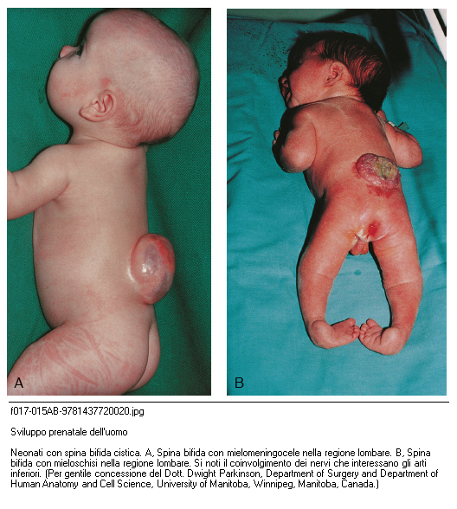
Bambino con spina bifida cistica
Spina bifida con meningomielocele nella regione lombare (con la sacrale ,regione più frequente)
Il coinvolgimento nervoso ha alterato gli arti inferiori
Alcuni farmaci (acido valproico –anticonvulsivo ) determinano aumento di incidenza spina bifida

Slide 46
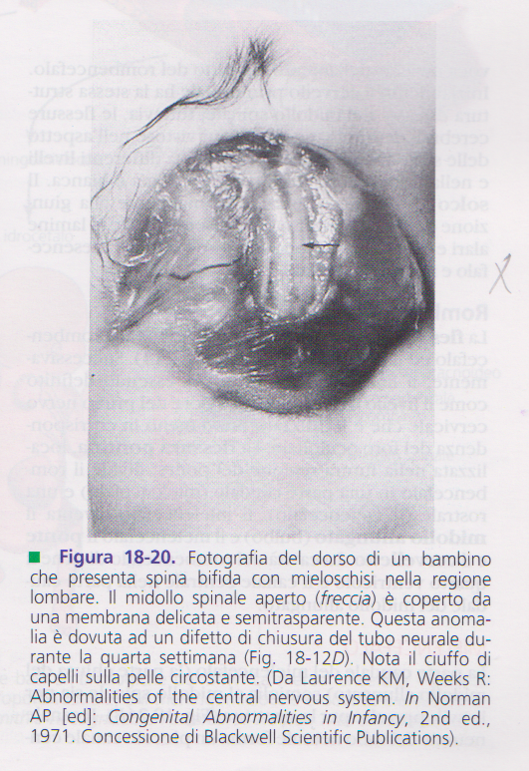
Spina bifida con mieloschisi
Midollo spinale rimane aperto perché le pliche neurali non si sono fuse (massa piatta di tessuto nervoso )

Slide 47
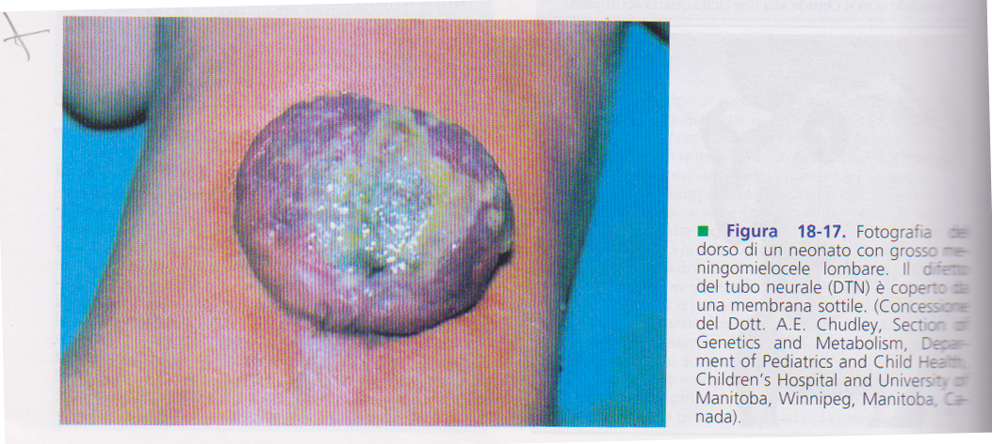
Quando l’ernia contiene anche il midollo spinale come nell’immagine si parla di mielomeningocele

Slide 48
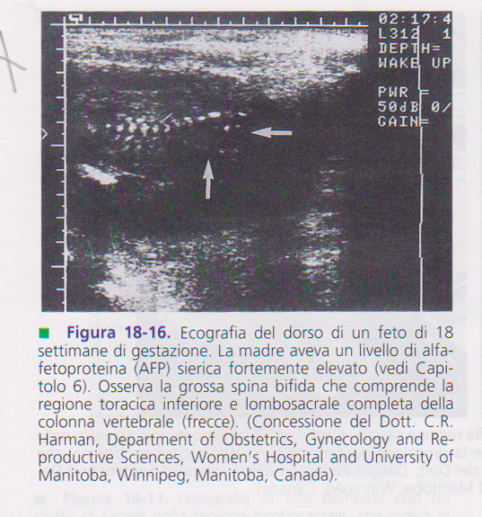
La colonna vertebrale può essere rintracciata con
ecografia da 8 a 10 settimane dopo il concepimento
e la spina bifida cistica è visibile come una massa cistica adiacente all’area interessata della colonna vertebrale

Slide 49
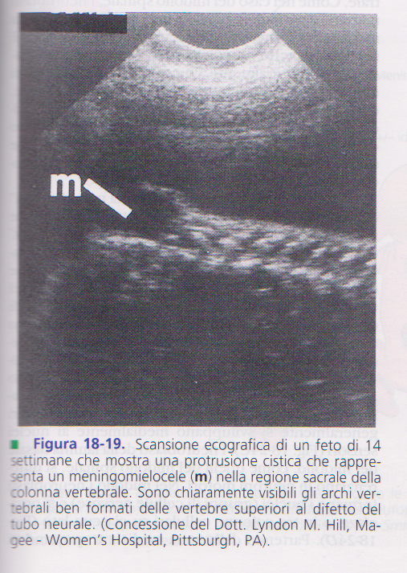

Slide 50
RIASSUMENDO: DIFETTI CHIUSURA TUBO NEURALE e nella fusione archi vertebrali
Spina bifida occulta con arco vertebrale incompleto(ciuffetto peli sulla cute)
Meningocele:protrusioni meningi
Mielomeningocele:protrusione meningi e tessuto nervoso
Anencefalia:mancata chiusura tubo anteriore (letale)
Assunzione di acido folico per ridurre difetti fusione tubo neurale

Slide 51
Paralisi sfinterica ( sfinteri vescicali e o anali) per meningomielocele lombo sacrale (anche anestesia a sella)
Diagnosi in utero quando alto livello di alfafetoproteina nel liquido amniotico o nel sangue materno
Marcato deficit neurologico perché il tessuto nervoso è incorporato nella parete del sacco impedendo lo sviluppo delle fibre nervose.
Il meningomielocele può essere coperto da cute o da sottile membrana

Slide 52
DISABILITA’ SPINA BIFIDA
Il livello di lesione determina una perdita di sensibiltà in un’area della pelle e muscoli.
Corrispondente perdita dermatomica della sensazione, associata con paralisi completa o parziale della muscolatura scheletrica
Perdita dermatomica causata da ORGANIZZAZIONE METAMERICA

Slide 53
EVOLUZIONE MESODERMA PARASSIALE IN SOMITI

Slide 54
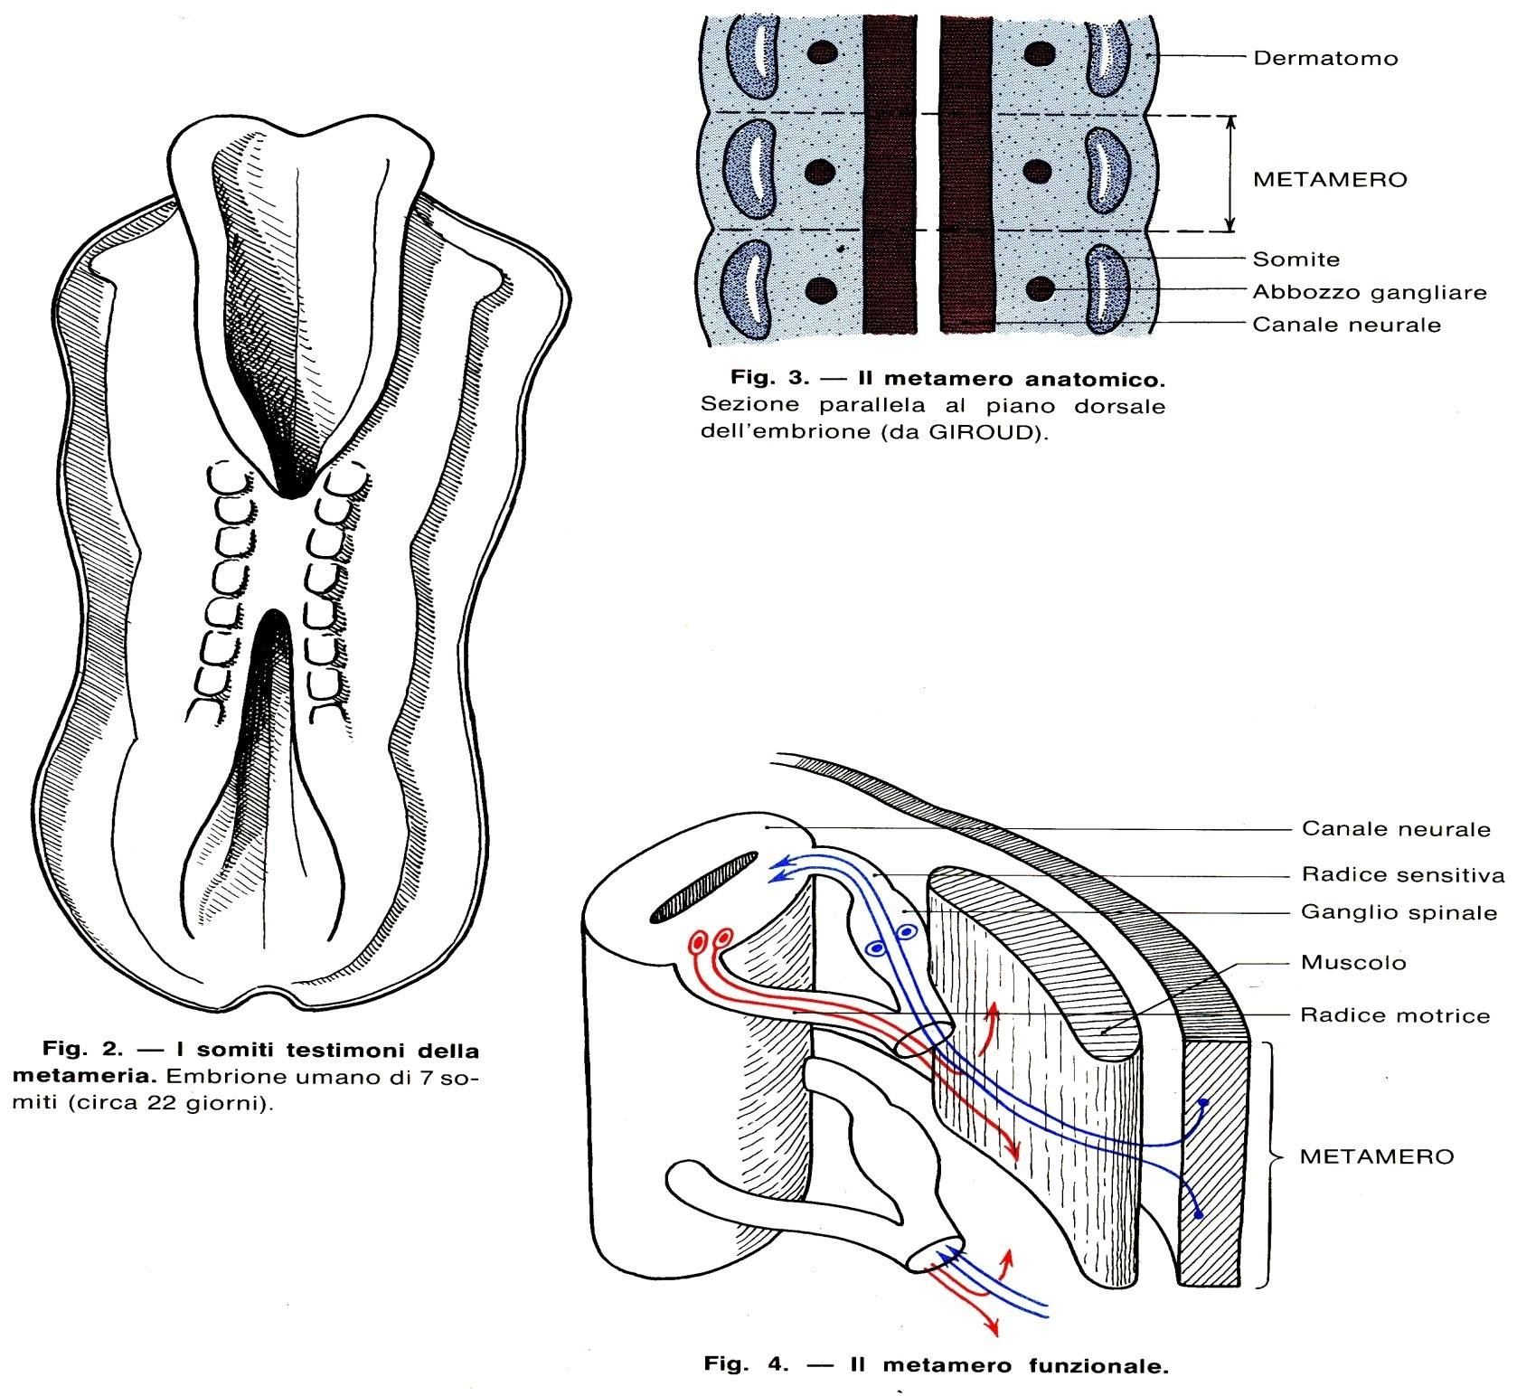
ORGANIZZAZIONE METAMERICA : formazione di metameri funzionali
Nasce dalla frammentazione del mesoderma dorsale in somiti
Le zone cutanee corrispondenti ai somiti costituiscono i dermatomi
Il midollo spinale si può considerare come virtualmente segmentato perché a ciascun piano gangliare corrisponde funzionalmente un piano midollare o neuromero
Dermatomi, gangli ,neuromeri e miotomi formano il METAMERO

Slide 55
METAMERO FUNZIONALE
Ciascun metamero comprende un paio di gangli nervosi ,un settore cutaneo,un gruppo di muscoli e vari derivati mesodermici(viscerali,vascolari, ecc)
Il settore cutaneo invia stimoli sensoriali ai gangli che rispondono indirizzando stimoli motori verso i muscoli
Unità anatomica e fisiologica che teoricamente potrebbe funzionare in maniera autonoma
Salendo nella scala dei vertebrati,l’indipendenza di ciascun segmento è sacrificata a favore dell’insieme,ma la metameria sussiste soprattutto a livello del tronco

Slide 56
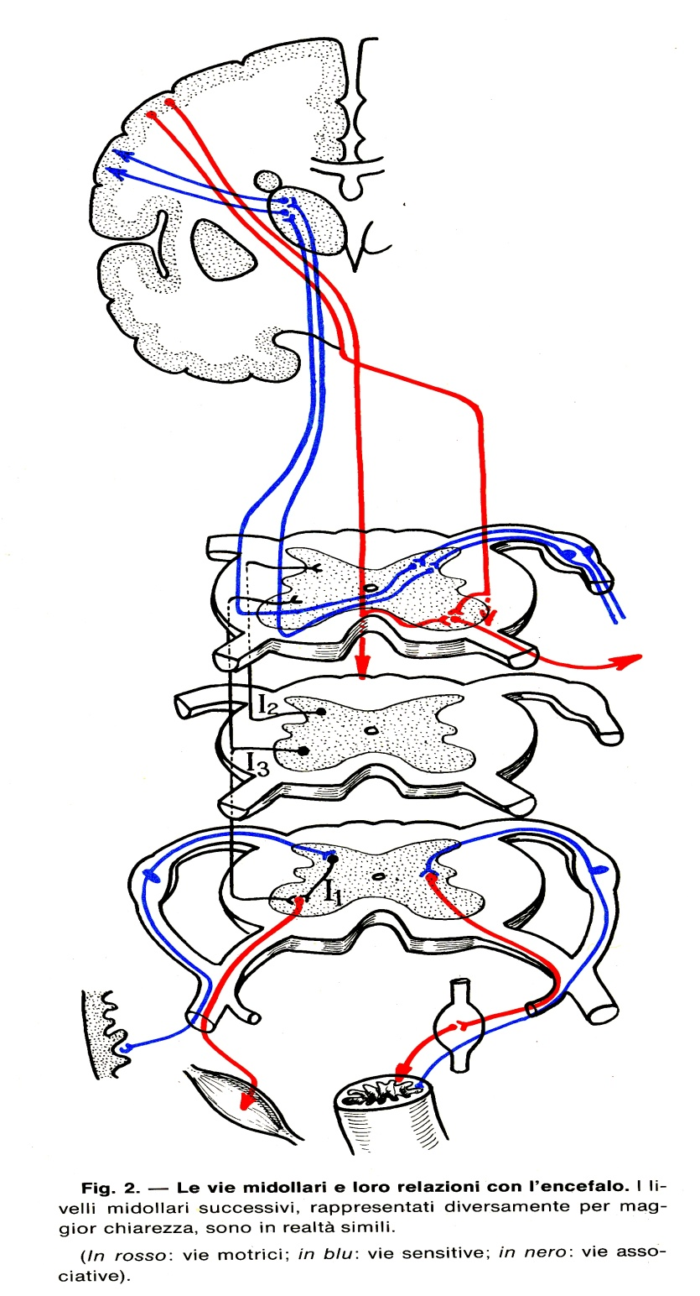
Innumerevoli associazioni interneuroniche danno al midollo unità e coordinamento.
L’enorme influenza dell’encefalo attraverso le vie midollari di transito (motrici ,sensitive ed associative) ,riducono considerevolmente nell’uomo l’autonomia di ciascun metamero

Slide 57
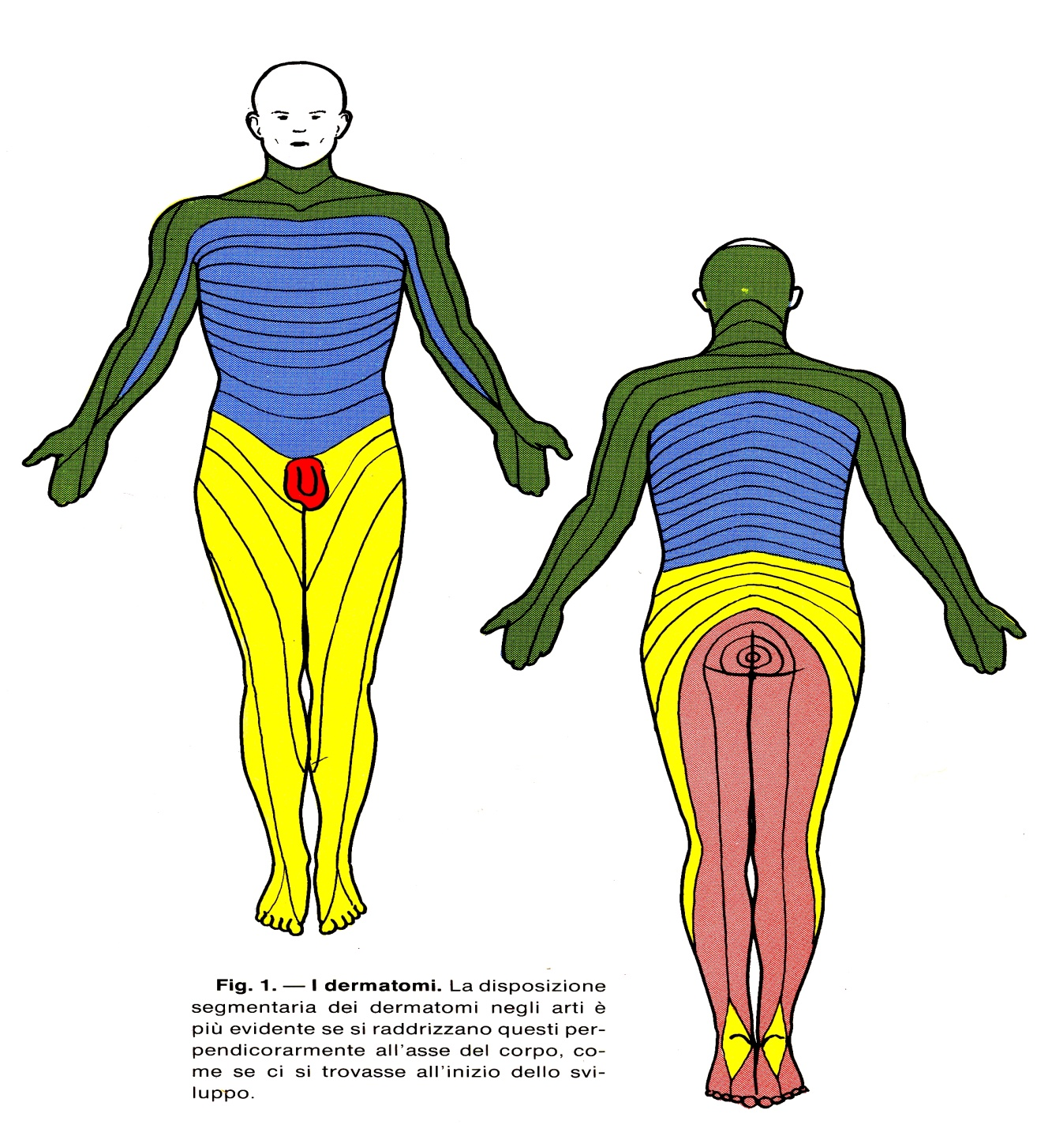
Nell’Uomo ,il sistema metamerico persiste a livello delle vie sensitive
In una zona cutanea ,il dermatomo ,corrisponde in modo preciso alla radice sensitiva che l’innerva
Applicazioni cliniche:
Nell’herpes zooster : la lesione cutanea permette di reperire il livello in cui il ganglio è leso
Nelle compressioni midollari da tumori ,il punto di compressione è reperibile,in quanto la sensibilità scompare in tutti i dermatomi sottostanti

Slide 58
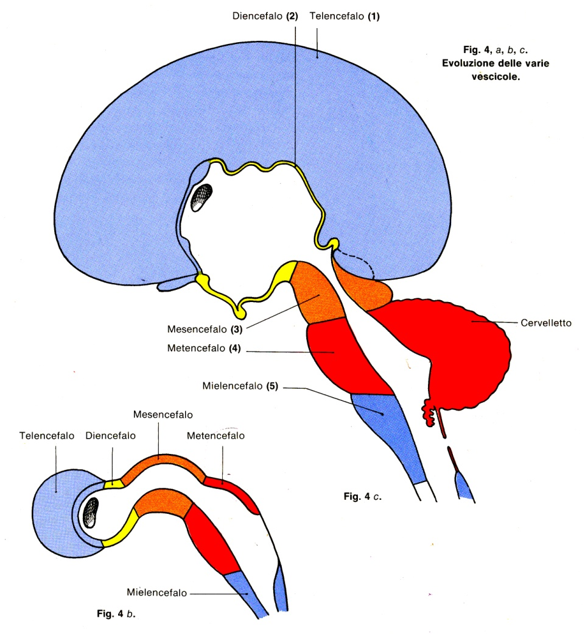
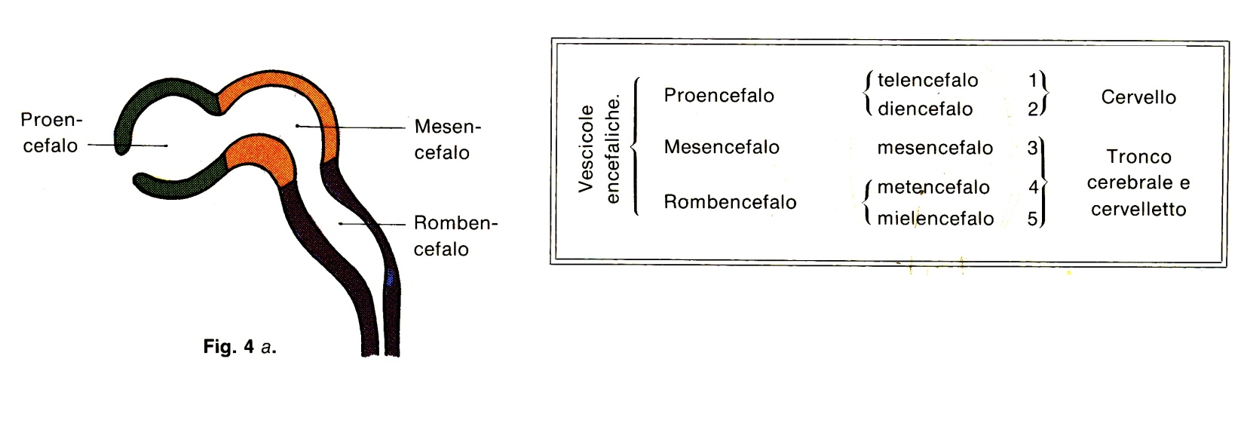

Slide 59
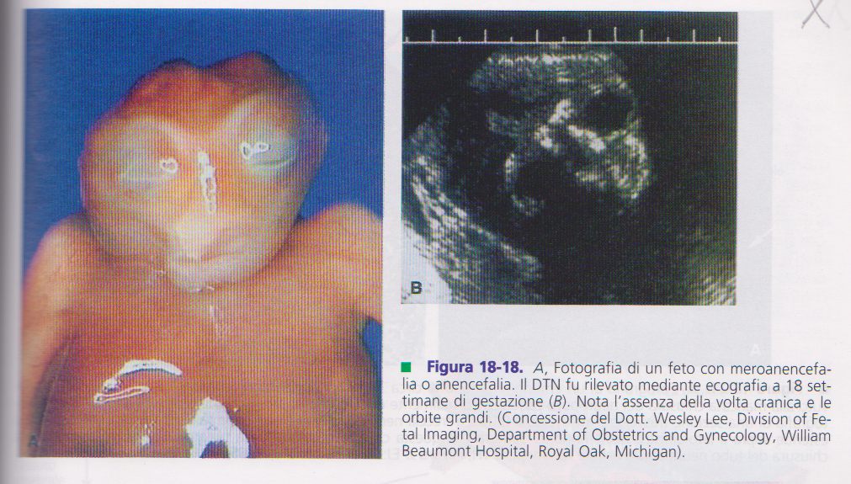
Grave deficit sviluppo cranio e cervello
1/1000, incompatibile con la vita postnatale

Slide 60
Difetti di ossificazione del cranio

Slide 61
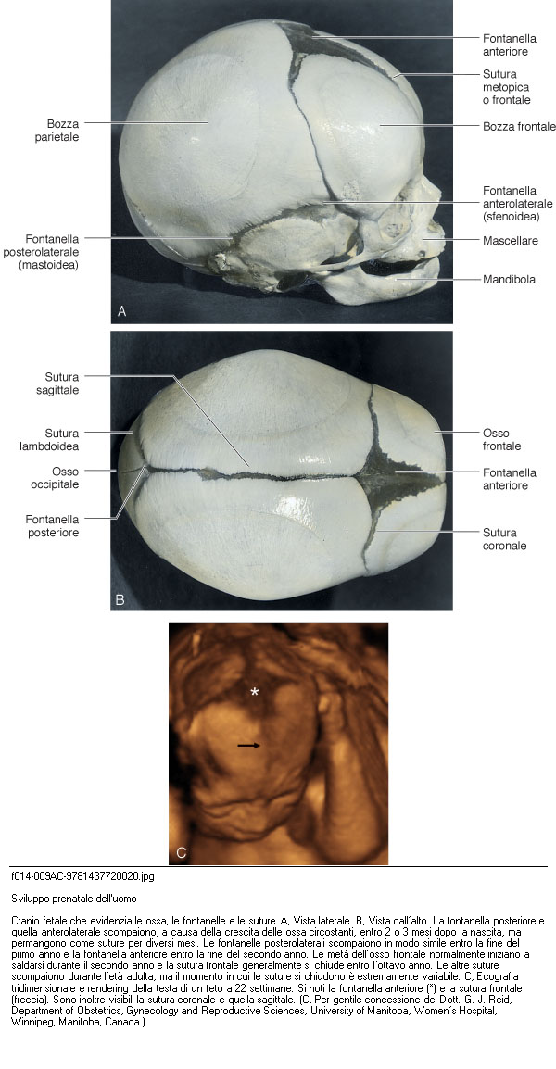

Slide 62
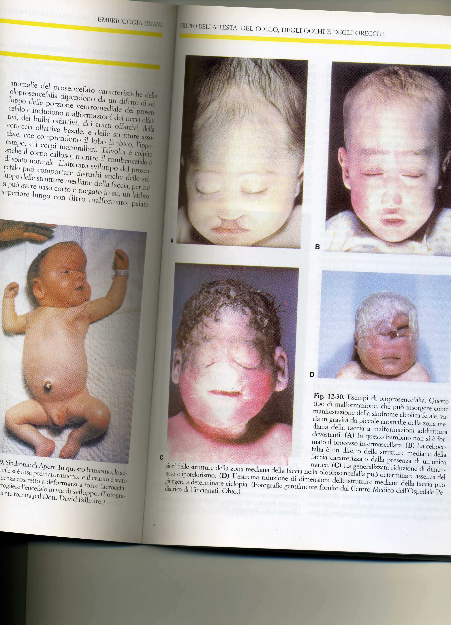
Craniosinostosi
(sindrome di Apert -
Sindrome di Crouzon)
Mutazione
recettore FGF 2

Slide 63
SVILUPPO DEGLI ARTI E PRINCIPALI MALFORMAZIONI
6/10.000 nati vivi
Cause genetiche e ambientali

Slide 64
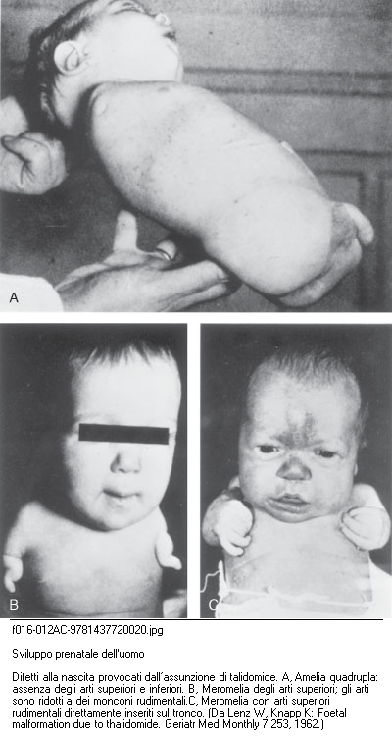
Anomalie degli arti causati da talidomide : Amelia quadrupla-assenza arti superiori e inferiori
Meromelia con arti superiori rudimentali

Slide 65
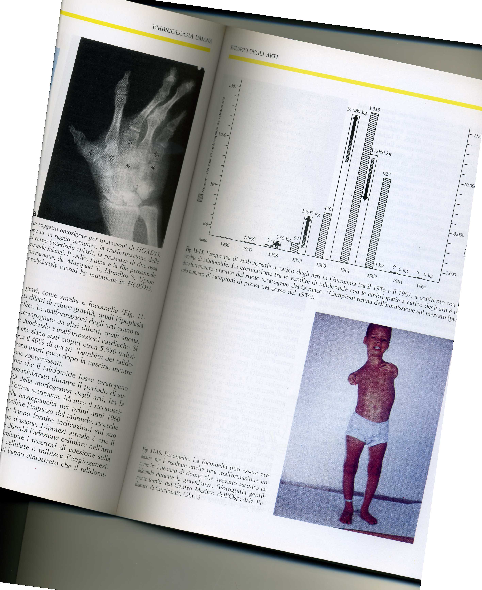

Slide 66
Il quadro di sviluppo degli arti è regolato da geni definiti homeobox-
Meccanismi molecolari dei geni HOX nella morfogenesi degli arti ancora poco chiari

Slide 67
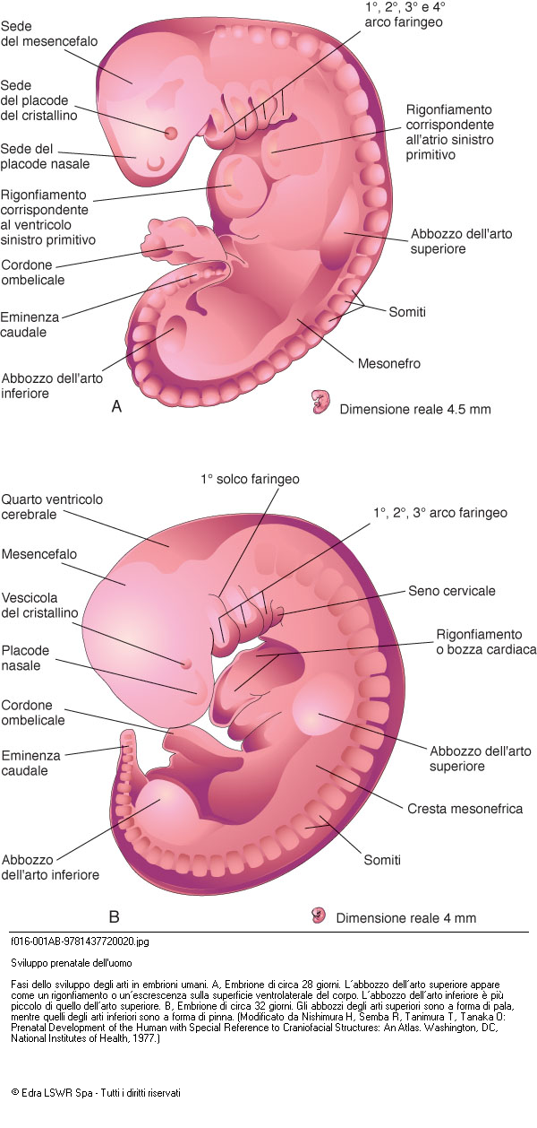
Embrione di 28 giorni :
gli abbozzi degli arti appaiono come rigonfiamenti della parete ventro laterale del corpo
Arti sup: forma di pagaia
Arti inf. a pinna

Slide 68
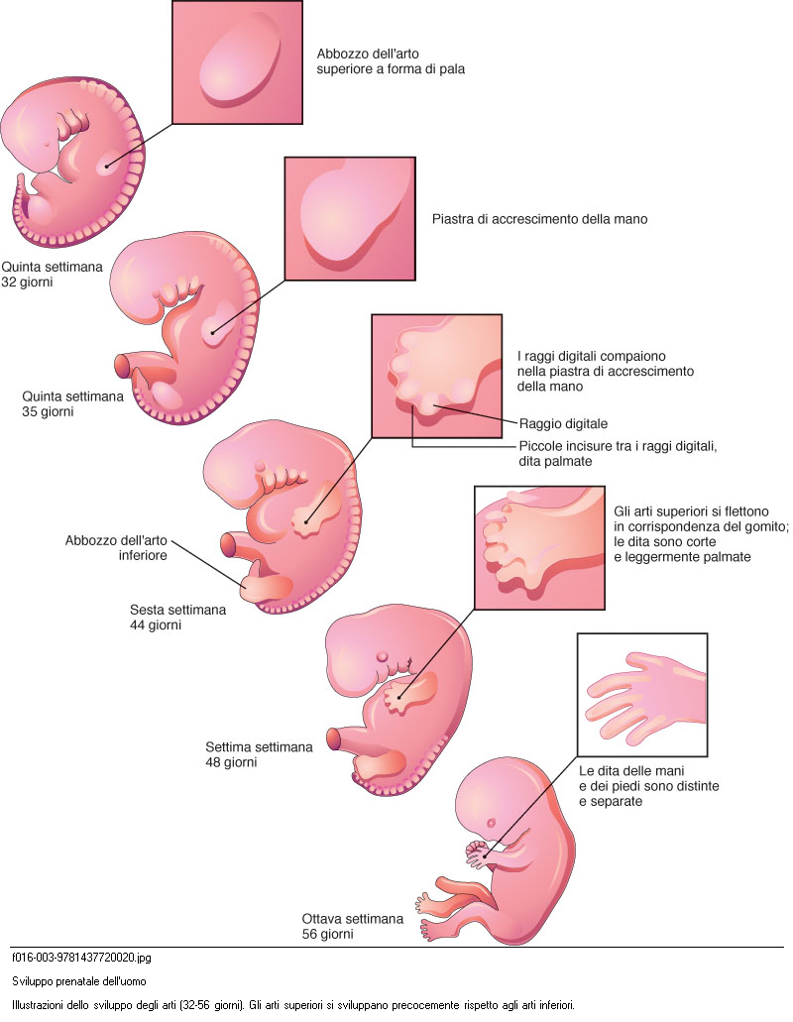
Sviluppo degli arti da 32 a 56 giorni
Gli arti derivano da ECTODERMA e MESODERMA
in 4° settimana come piccoli rilievi della parete ventro laterale del corpo .
Tra 24 e 26 giorno compare gemma dell’arto superiore ai livelli segmentali C5.6.7.8
La gemma dell’arto inferiore due giorni dopo in corrispondenza dei livelli L3-4-5
La forma degli arti è delineata completamente alla fine del secondo mese.
La Cresta ectodermica apicale esercita un’influenza induttiva sul mesenchima sottostante che prolifera e determina accrescimento degli arti

Slide 69

La cresta ectodermica apicale,CEA è un ispessimento dell’ectoderma nella regione dell’arto e rappresenta il maggior centro di segnalazione durante lo sviluppo dell’arto .
Rimozione della CEA previene formazione arto
Induzione di un’altra CEA o divisione della CEA induce arto soprannumerario
FGF prodotto dalla CEA controlla proliferazione delle cellule mesenchimali sottostanti
che costituiscono zona di progressione (PZ)
ZPA( zona attività polarizzante) controlla posizione delle dita
Collo non competente a formare gli arti. Quindi meccanismi inibitori che impediscono agli arti di svilupparsi in luoghi non appropriati

Slide 70


Slide 71

Entro la fine della sesta settimana il mesenchima delle piastre delle mani si condensa e forma i raggi digitali che delineano la struttura delle dita della mano ( coinvolgimento della ZPA)
Verso la settima settimana si formano i raggi digitali nelle piastre dei piedi.
Gli intervalli tra i raggi digitali sono occupati da mesenchima lasso.
Per apoptosi ,si verifica rimozione di tessuto nelle zone interposte tra dita mediata da BMP
La morte cellulare programmata è importante nella formazione delle dita

Slide 72


Slide 73

TGFbeta, attivina A, BMP importante nei processi di rimodellamento e accrescimento
Vie biochimiche: La CEA guida lo sviluppo attraverso il rilascio di fattori di crescita (TGFbeta - FGF) .In questa zona elevata espressione del gene Shh (Sonic Hedgehog) che induce produzione di SHH dalla zona di attività polarizzante con funzione di indirizzare l’esatta direzione dell’asse antero posteriore dell’arto.

Slide 74
Sindrome mano piede genitale
SINDROME HOLT -ORAM
Difetti dell’arto superiore e difetti cardiaci

Slide 75
.
I geni HOX (Homeobox) regolano l’attività della ZPA e della CEA
Cellule della ZPA trapiantate nella regione anteriore di un altro abbozzo di arto raddoppiano numero delle dita

Slide 76
Vie molecolari
A partire da cellule del mesoderma laterale che esprimono geni HOX regolati da acido retinoico (RA).
Inibizione sintesi di RA previene formazione abbozzo arto
Le cellule del mesoderma laterale vengono poi colonizzate da cellule dei somiti (precursori endoteliali e muscolari)

Slide 77

Gradiente di RA lungo l’ispessimento simmetrico delle regioni laterali che induce espressione di geni HOX(homeobox) nel mesoderma laterale specificandole a diventare cellule dell’abbozzo dell’arto. Queste cellule a loro volta inducono la migrazione delle cellule dei somiti ,mioblasti che formerano masse di muscoli dorsali e ventrali

Slide 78

Processi di ossificazione degli arti
Nella 5° settimana compaiono nel mesenchima, i centri di condrificazione,
alla 6° settimana tutto l’arto è cartilagineo.
In 7° settimana inizia l’osteogenesi
I mioblasti formano una massa muscolare per ciascun abbozzo di arto (componenti dorsali estensori e componenti ventrali flessori)

Slide 79


Slide 80

Sviluppo arti
Alla fine 4° sett. piccole estroflessioni a forma di pinne della parete ventro laterale.
24 g. arti sup
28 g arti inf
Nucleo mesenchima derivante da somatopleura del mesoderma laterale
Strato ectodermico (cresta ectodermica apicale)
Alla 5 sett. cellule dei miotomi invadono gemme degli arti
A 6 sett rotazione anteriori,palme e piante verso il tronco
A 7 sett. torsioni di 90° sul loro asse longitudinale ma in direzioni opposte: i gomiti rivolti caudalmente e le ginocchia cranialmente
ROTAZIONI DEGLI ARTI
A 6 sett.
Arti sup rotazione di 90° lateralmente gomiti verso il basso
A 7 sett.
Arti inferiori ruotano di 90° medialmente : le ginocchia rivolte cranialmente

Slide 81


Slide 82

Microfotografie elettroniche a scansione
Piede ds di embrione umano di circa 48 giorni
Frecce: abbozzo delle dita
Asterischi: cuscinetto calcagno ed elevazioni tattili metatarsiche
Piede di 55 giorni
Punte delle dita separate con iniziata regressione digitale

Slide 83
Il periodo più critico dello sviluppo degli arti è dal 24° al 36° giorno dopo la fecondazione
Anomalie più gravi: 2 neonati /1000
Talidomide
Fattori genetici spesso associati a quadro arterioso aberrante (relazione con patogenesi?)

Slide 84
Difetti degli arti
Alterazioni a livello della PZ (zona progressione)
Talidomide inibisce la proliferazione delle cellule della zona di progressione (PZ) quindi l’accrescimento prossimo-distale dell’arto
Focomelia (mancano ossa lunghe)
Alterazioni a livello della ZPA:
Brachidattilia (dita molto corte)
Polidattilia:ereditaria come carattere dominante
Sindattilia: dita fuse, più comune anomalia degli arti:mancata degenerazione della membrana che si trova tra le dita . Ereditaria con carattere dominante
Mano o piede fesso (a forma di chela)
)

Slide 85

Vari tipi di meromelia
(assenza parziale degli arti)

Slide 86


Slide 87


Slide 88


Slide 89

Assenza di arti: amelia
Parziale assenza di un arto : meromelia
Cause: fattori genetici
Fattori genetici + ambientali (lussazione anca)
Fattori ambientali (talidomide)

Slide 90
Schisi della mano e del piede:assenza di uno o più dita centrali per mancanza di sviluppo di uno o più raggi digitali : mano o piede diviso in due parti opponibili come le chele di un gambero
Assenza congenita del radio :fattori genetici

Slide 91


Slide 92




Slide 93

Piede equinovaro o a clava
Pianta del piede ruotata medialmente
Oligoidramnios ?????
Influenza meccanica in utero sulle deformazioni congenite da posizione : ancora questione aperta ?????

Slide 94
Piede a clava congenito : anomalia comune (1/1000) che interessa il tallone . Impedisce di sostenere il peso normale ,il ragazzo tende a camminare sui calcagni piuttosto che sulla pianta del piede . Due volte più frequente nei maschi .
Cause
Posizione anomala?
Limitazione movimenti?
Predisposizione genetica+fattori ambientali( modello di multifattorietà ereditaria)
.

Slide 95


Slide 96
ACONDROPLASIA: malattia autosomica dominante
causa più comune di nanismo
Aumenta con l’aumentare dell’età del padre
Disturbo dell’ossificazione condrale a livello del disco cartilagineo epifisario
Arti corti e storti

Slide 97
Lassità generale delle articolazioni (trasmissione dominante ereditaria)
Lussazione congenita dell’anca:inadeguato sviluppo della’acetabolo e della testa e del femore
Anomalia delle ossa già presenti nel feto
La postura podalica in utero può interferire con normale sviluppo dell’articolazione dell’anca
Spesso associata a lassità della capsula articolare

Slide 98
Un ambiente intrauterino anomalo che limita i movimenti embrionali e fetali può interferire non solo con lo sviluppo degli arti ma dare origine ad articolazioni fisse

Slide 99

Neonato con ipoplasia muscoli e contratture articolari multiple
Artrogriposi

Slide 100
ANOMALIE DEI MUSCOLI
Può essere assente solo un singolo muscolo su un lato del corpo ,oppure bilateralmente
Anomalie più frequenti: mancanza del capo sternocostale del grande pettorale ,palmare lungo, trapezio,dentato anteriore e quadrato del femore (Sindrome di Poland)
Difetto diffuso di sviluppo muscolare con immobilità di una o più articolazioni :artrogriposi multipla congenita (rigidità congenita di una o più articolazioni associata con ipoplasia dei muscoli connessi che sono sostituiti da tessuto adiposo o fibroso )

Slide 101

Torcicollo congenito
L’accorciamento o contrattura del muscolo sternocleidomastoideo destro ha causato la rotazione laterale della testa, sviluppo asimmetrico faccia e cranio e rotazione mento a sn

Slide 102
POSSIBILI CAUSE
Lesione alla nascita dello sternocleidomastoideo, per stiramento fibre durante il parto (ematoma seguito da necrosi delle fibre muscolari e fibrosi)
ma presente anche in neonati nati con parto cesareo,quindi non necessariamente da trauma
Può essere anche causato da parziale disarticolazione /sublussazione dell’atlante e dell’epistrofeo

Slide 103

OSTEONI E RIMODELLAMENTO OSSEO

Slide 105
Marcatori clinici del rimodellamento osseo
Indicatori di funzione osteoblastica (indice di neo deposizione) :valutazione nel siero e nelle urine della fosfatasi alcalina, ostocalcina (proteina prodotta solo dagli osteoblasti)
Indicatori di funzione osteoclastica (indice di riassorbimento) dosaggio fosfatasi acida, idrossiprolina (ottenuta dalla degradazione del collagene), calciuria

Slide 106

come si forma la tipica struttura a lamelle concentriche dell’osteone?

Slide 107
OSTEONE e lamelle interstiziali
osteone
canale di Havers
lamelle interstiziali

Slide 108
nascita di un osteone
gli osteoclasti scavano una cavità che viene invasa da mesenchima e vasi sanguigni
gli osteoblasti depositano nuove lamelle, procedendo dall’esterno verso il centro dell’osteone
questo processo si verifica continuamente durante la vita dell’individuo

Slide 109


MORBO DI PAGET
maggior attività degli osteoclasti (fino a 100 nuclei/cellula) e riassorbimento osseo incontrollato

Slide 110


Demineralizzazione generalizzata dello scheletro
le trabecole sono più esili e meno numerose.
le trabecole sono più esili e meno numerose.
Individuo normale
Con la menopausa ,diminuzione estrogeni,quindi minor stimolazione degli osteoblasti e minor inibizione osteoclasti
osteoporosi

Slide 111

Meccanismi molecolari rimodellamento osseo
Attivazione e inibizione osteoclastogenesi
Osteoblasto produce RANK-L
Interazione RANK-RANKL sul macrofago ne determina la trasformazione in osteoclasto (promozione osteoclastogenesi)
Osteoprotegerina (OPG) prodotta da osteoblasti, blocca RANK-RANKL e quindi inibizione osteoclastogenesi
osteoblasto
osteoclasto

